Slide 1
Архитектура компьютеров
История в фотографиях

Slide 2
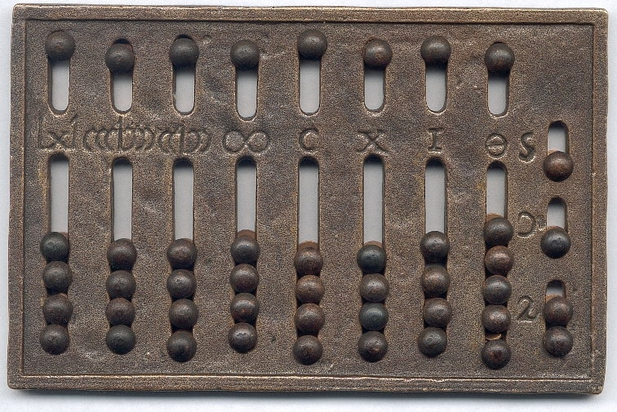
~V в. до н.э. Абак
(Древняя Греция, Рим, Китай)

Slide 3
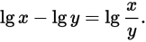
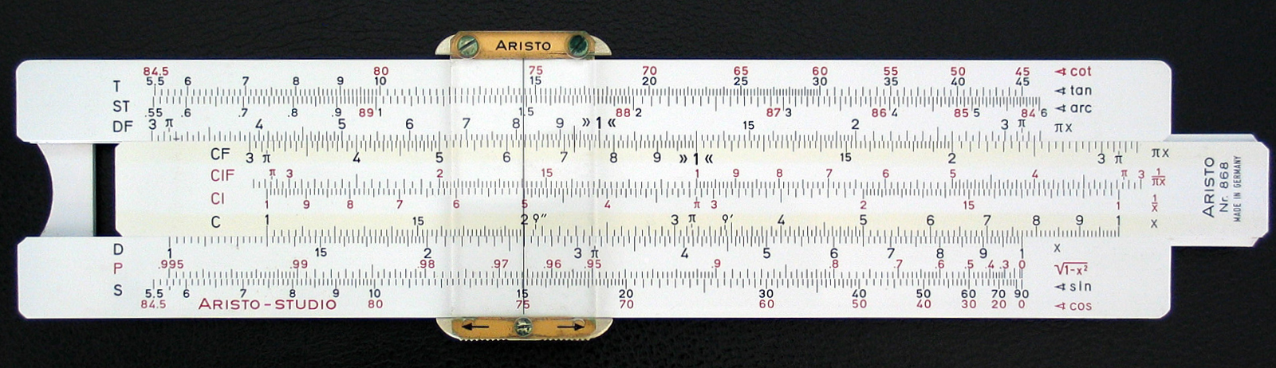
XVII в. Логарифмическая линейка
В начале XVII в. английский астроном Эдмунд Гюнтер предложил нанести на линейку логарифмическую шкалу и считать умножение и деление чисел через сложение и вычитание их логарифмов.

Slide 4
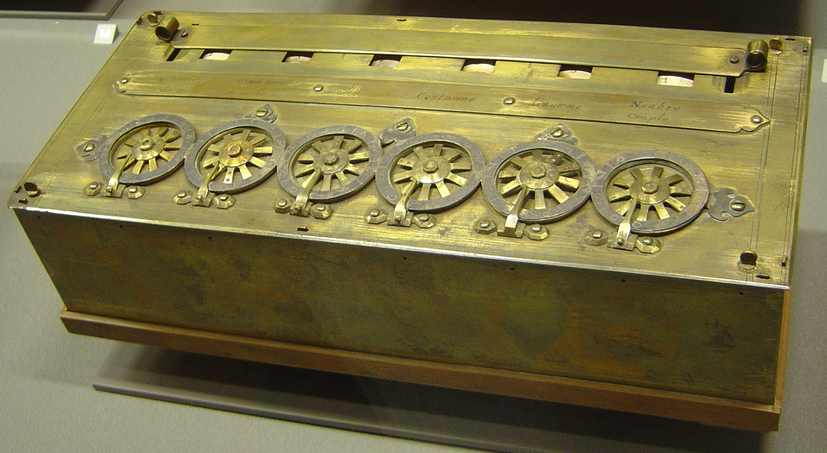
1646 г. Суммирующая машина Паскаля
«Паскалина» позволяла проводить операции сложения и вычитание с положительными числами от 0 до 9 999 999. Умножение проводилось через сложение. Сложность и высокая стоимость машины в сочетании с небольшими вычислительными возможностями препятствовали широкому распространению машины.

Slide 5
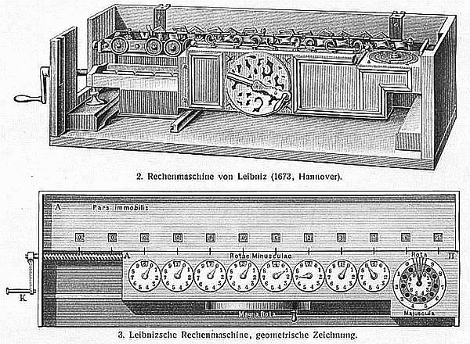
1673 г. Арифмометр Лейбница
Идея создания машины у немецкого математика Лейбница появилась после знакомства с голландским математиком и астрономом Гюйгенсом. По сравнению с «Паскалиной» в арифмометр была добавлена рукоятка и цилиндры, позволяющие ускорить повторяющиеся операции сложения, через которые выполнялось умножение и деление. Один из экземпляров был подарен Петру Первому.

Slide 6
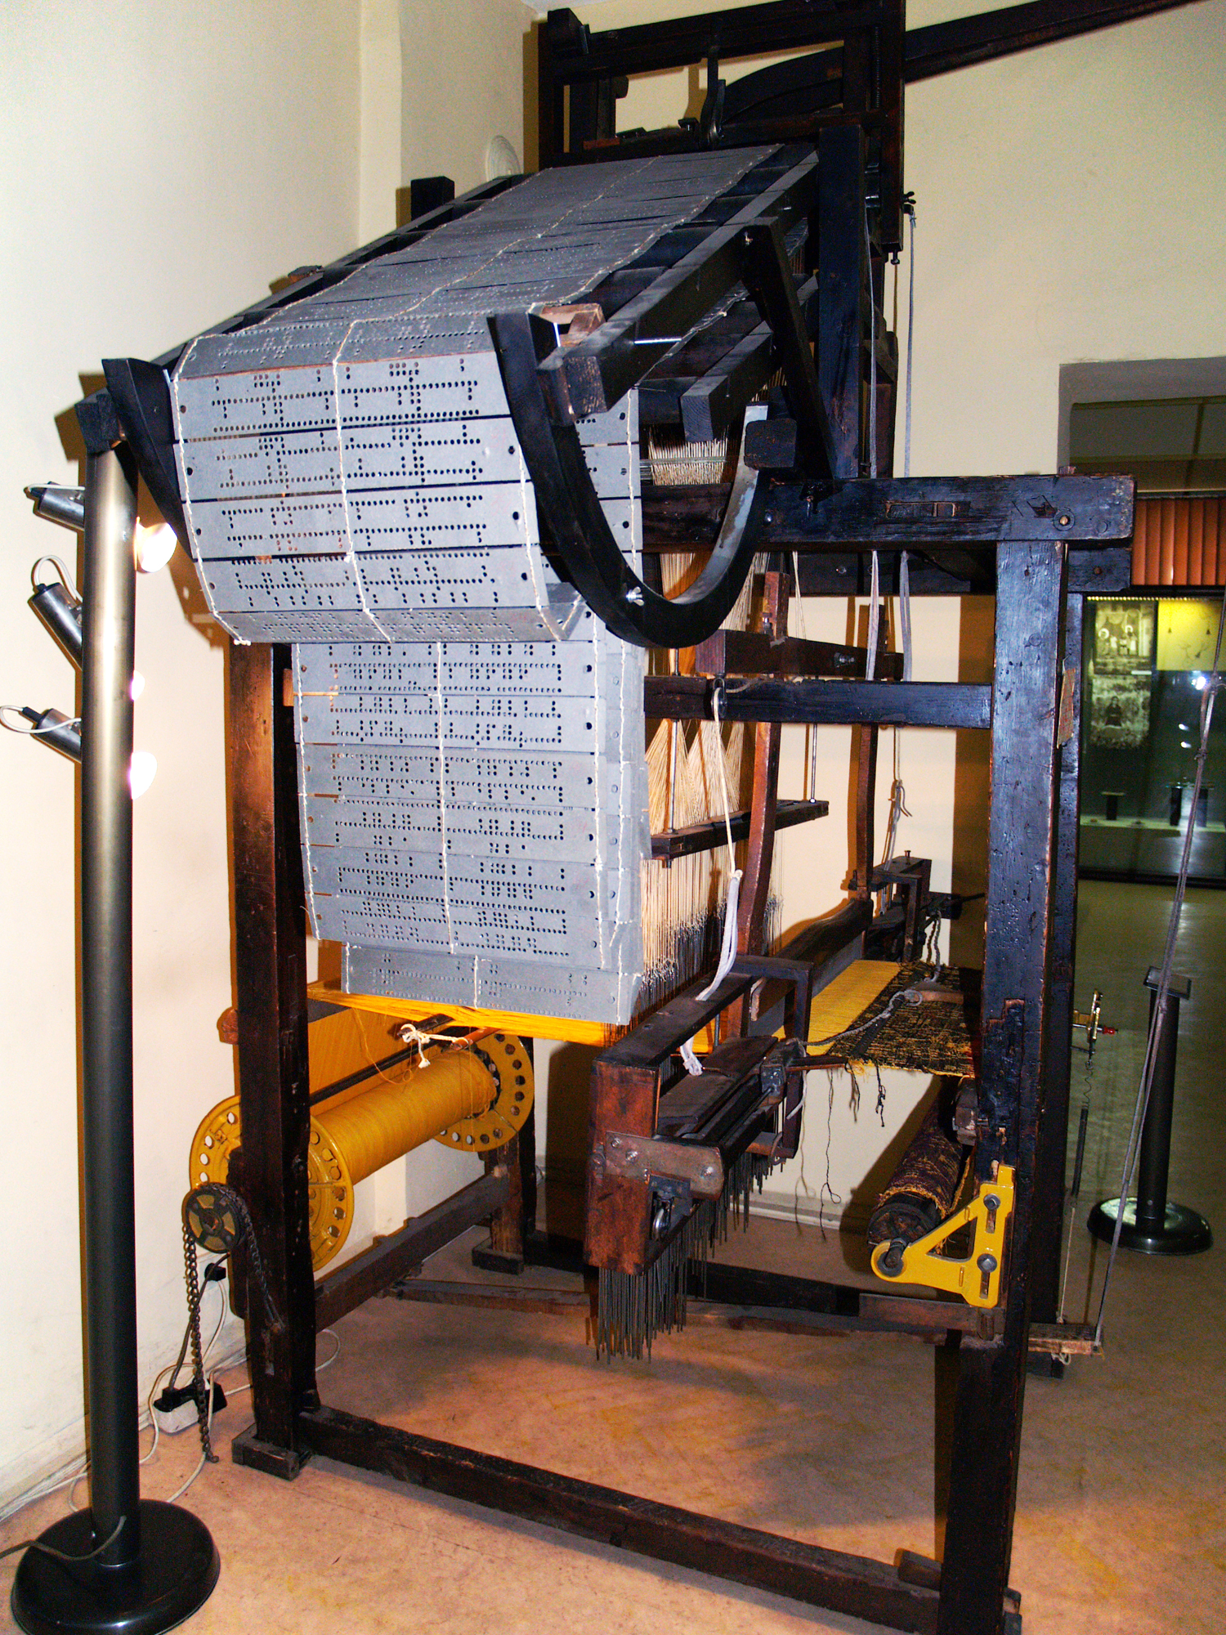
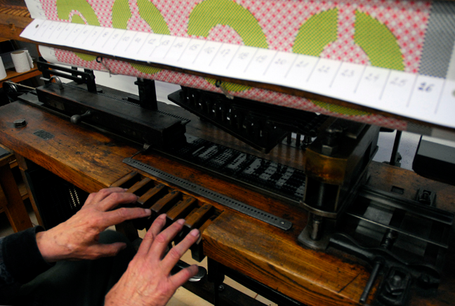
1804 г. Ткацкий станок Жаккарда
Жаккардова машина имеет ножи, крючки, иглы, рамную доску, рамные шнуры и перфорированную призму.
При помощи жаккардовой машины можно изготавливать узорчатые платьевые и декоративные жаккардовые ткани, ковры, скатерти.

Slide 7
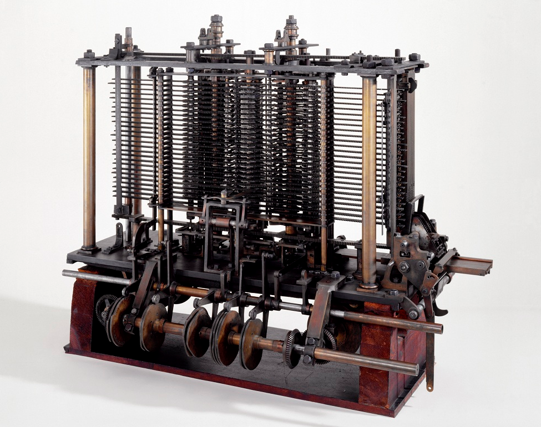
1882 г. Разностная машина Беббиджа
Механический аппарат, изобретённый английским математиком Чарльзом Бэббиджем, предназначенный для автоматизации вычислений путём аппроксимации функций многочленами и вычисления конечных разностей.

Slide 8
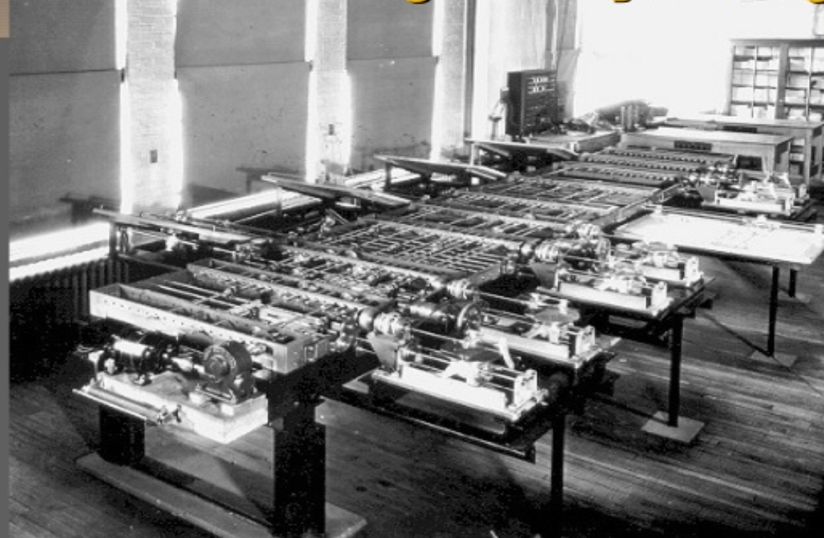
Аналитическая машина Беббиджа (концепт)
У Бэббиджа возникла идея создания универсальной вычислительной машины, которую он назвал аналитической и которая стала прообразом современного цифрового компьютера. В единую логическую схему Бэббидж увязал арифметическое устройство (названное им «мельницей»), регистры памяти, объединённые в единое целое («склад»), и устройство ввода-вывода, реализованное с помощью перфокарт трёх типов. Перфокарты операций переключали машину между режимами сложения, вычитания, деления и умножения. Перфокарты переменных управляли передачей данных из памяти в арифметическое устройство и обратно. Числовые перфокарты могли быть использованы как для ввода данных в машину, так и для сохранения результатов вычислений, если памяти было недостаточно.

Slide 9

Первая программа
В 1842 году Чарльз Бэббидж был приглашен в Туринский университет провести семинар о своей аналитической машине. Луиджи Менабреа, юный итальянский инженер записал лекцию на французском, и впоследствии она была опубликована в Общественной библиотеке Женевы. Друг Бэббиджа, изобретатель Чарльз Уитстон, попросил графиню Лавлейс перевести записи Менабреа на английский. Леди Лавлейс потратила больше года на эту работу, после чего труды были опубликованы.
В одном из своих комментариев Ада описывает алгоритм вычисления чисел Бернулли на аналитической машине. Было признано, что это первая программа, специально реализованная для воспроизведения на компьютере, и по этой причине Ада Лавлейс считается первым программистом, несмотря на то, что машина Бэббиджа так и не была сконструирована при жизни Ады.

Slide 10
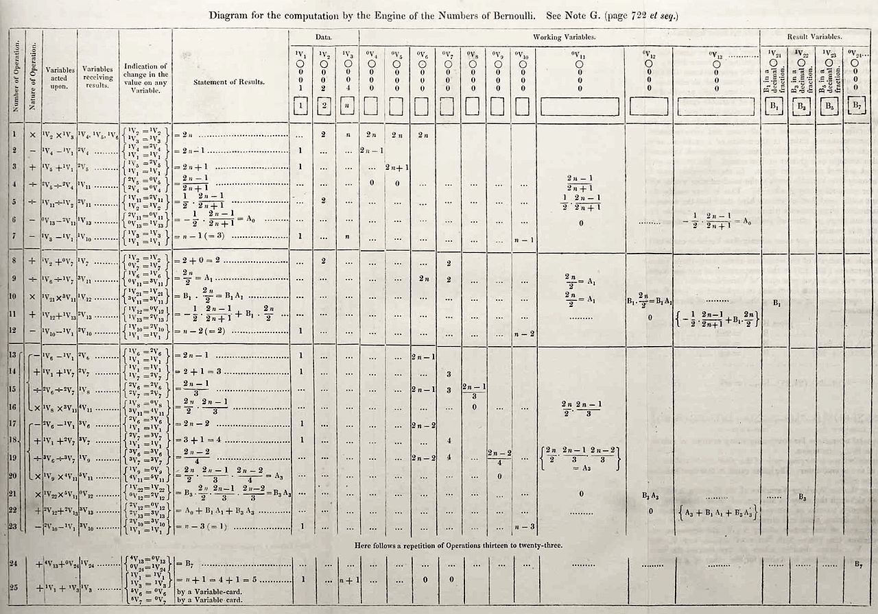
Первая программа

Slide 11
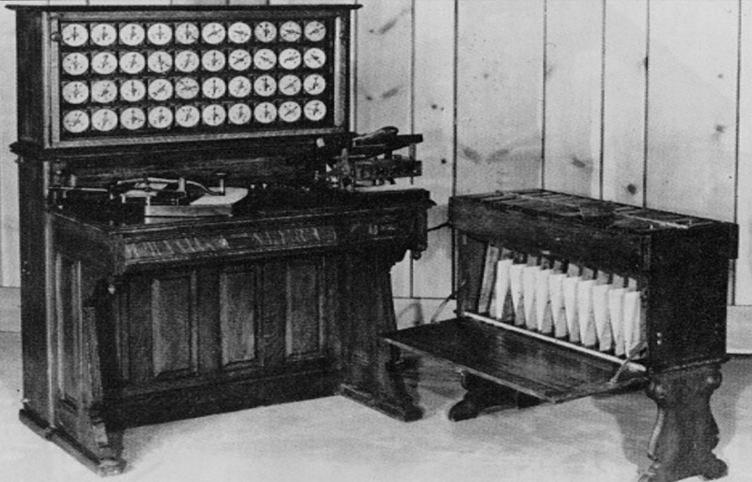
1890 г. Первый Табулятор
Первый статистический табулятор был построен американцем Германом Холлеритом с целью ускорить обработку результатов переписи населения, которая проводилась в США в 1890 г.

Slide 12
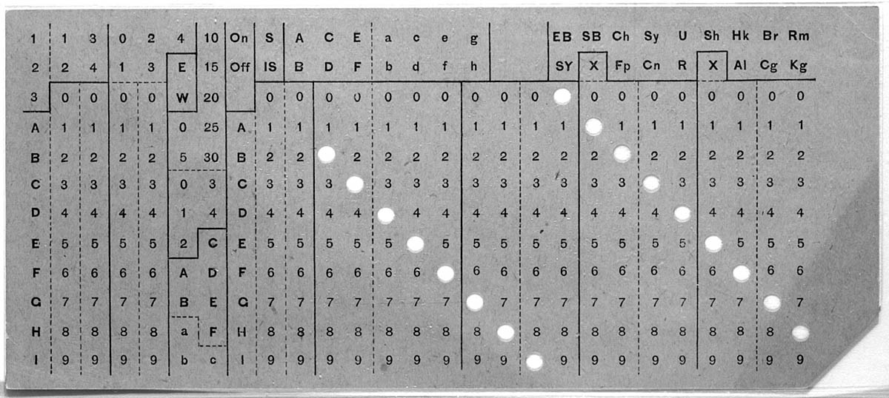
1890 г. Первый Табулятор
По аналогии со станком Жаккарда, табулятор Холлерита считывал данные с перфокарт, в которые пробивались специальным дыроколом. Холлерит организовал фирму по производству табуляционных машин TMC (Tabulating Machine Company), продавая их железнодорожным управлениям и правительственным учреждениям (партия табуляторов была также закуплена Российской империей). С годами оно претерпело ряд изменений — слияний и переименований. С 1924 года фирма Холлерита стала называться IBM.

Slide 13
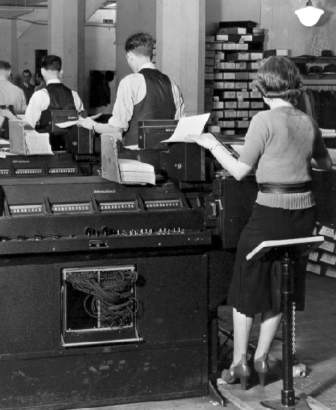
1936 г. IBM Type 285 табулятор

Slide 14
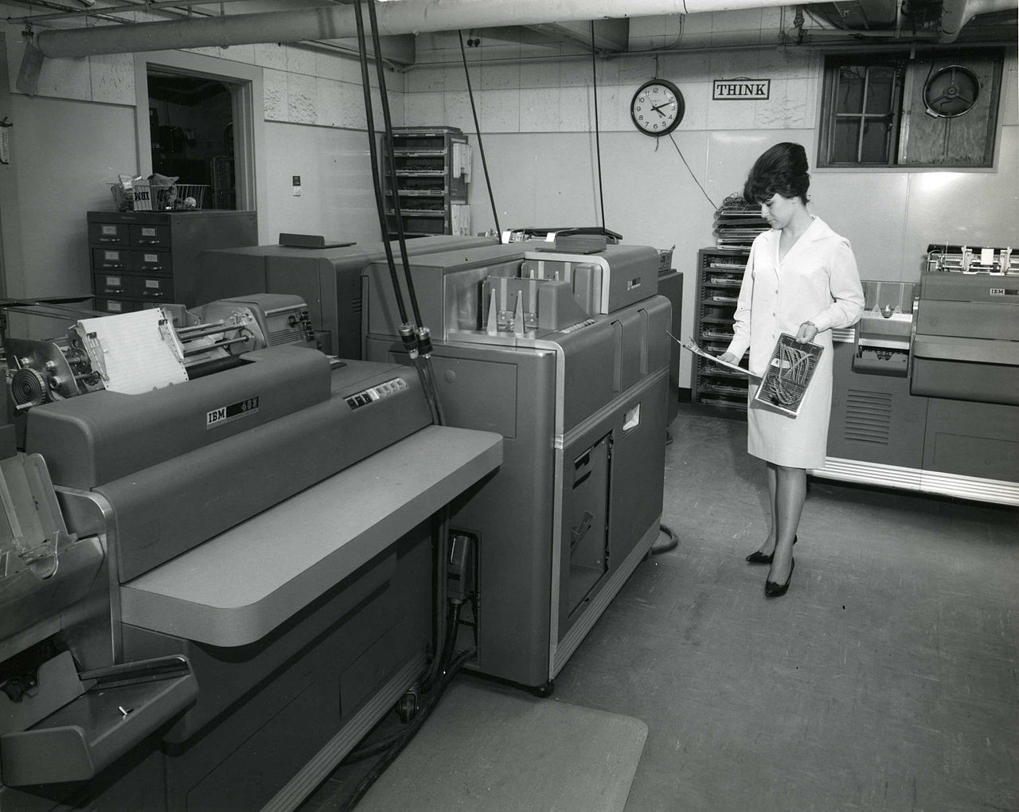
1940-е IBM 402 табулятор
IBM 402 мог считывать от 80 до 150 карт в минуту в зависимости от опций и печатать данные до 100 линий в минуту. Встроенный принтер, сменная панель управления.

Slide 15
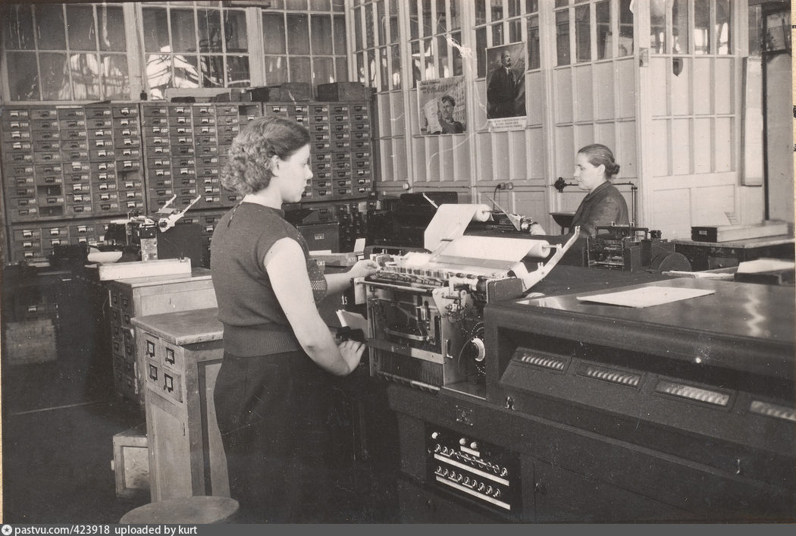
1950-е СССР Т5

Slide 16
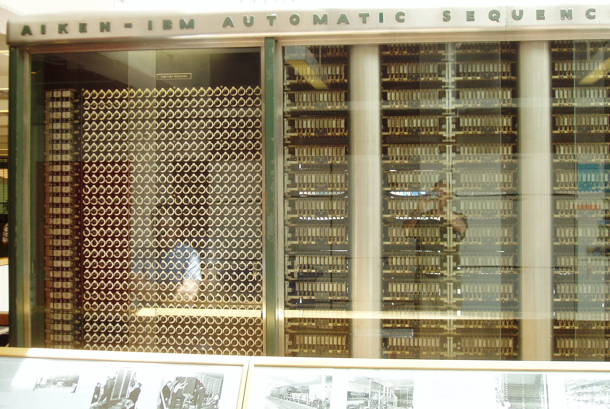
1941 г. Harvard-IBM Mark I
Первый американский программируемый компьютер.

Slide 17
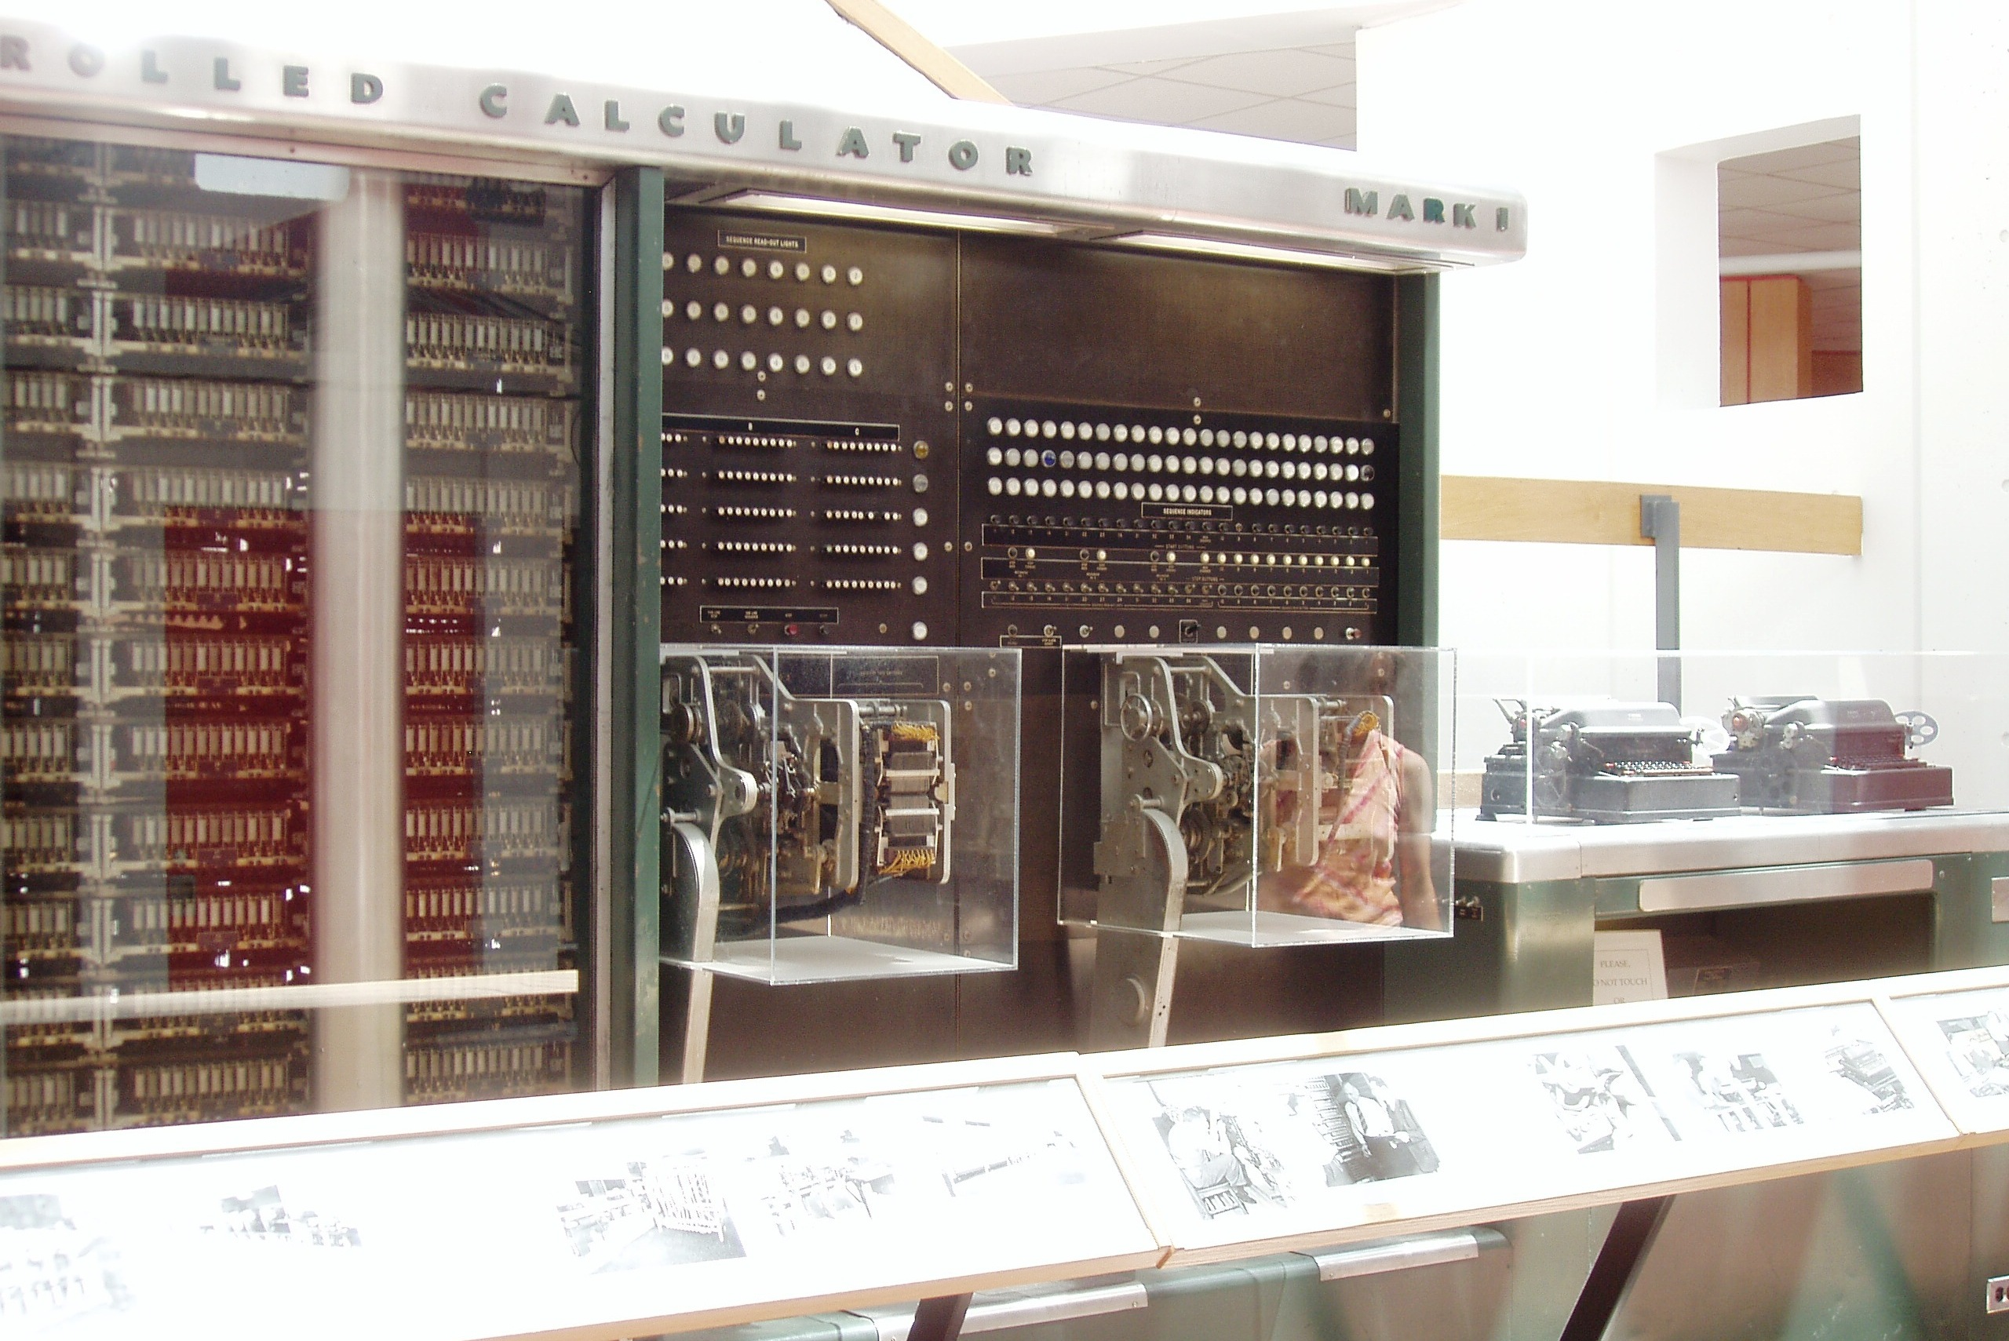
1941 г. Harvard-IBM Mark I
Компьютер оперировал 72 числами, состоящими из 23 десятичных разрядов, делая по 3 операции сложения или вычитания в секунду. Умножение выполнялось в течение 6 секунд, деление — 15,3 секунды, на операции вычисления логарифмов и выполнение тригонометрических функций требовалось больше минуты.

Slide 18
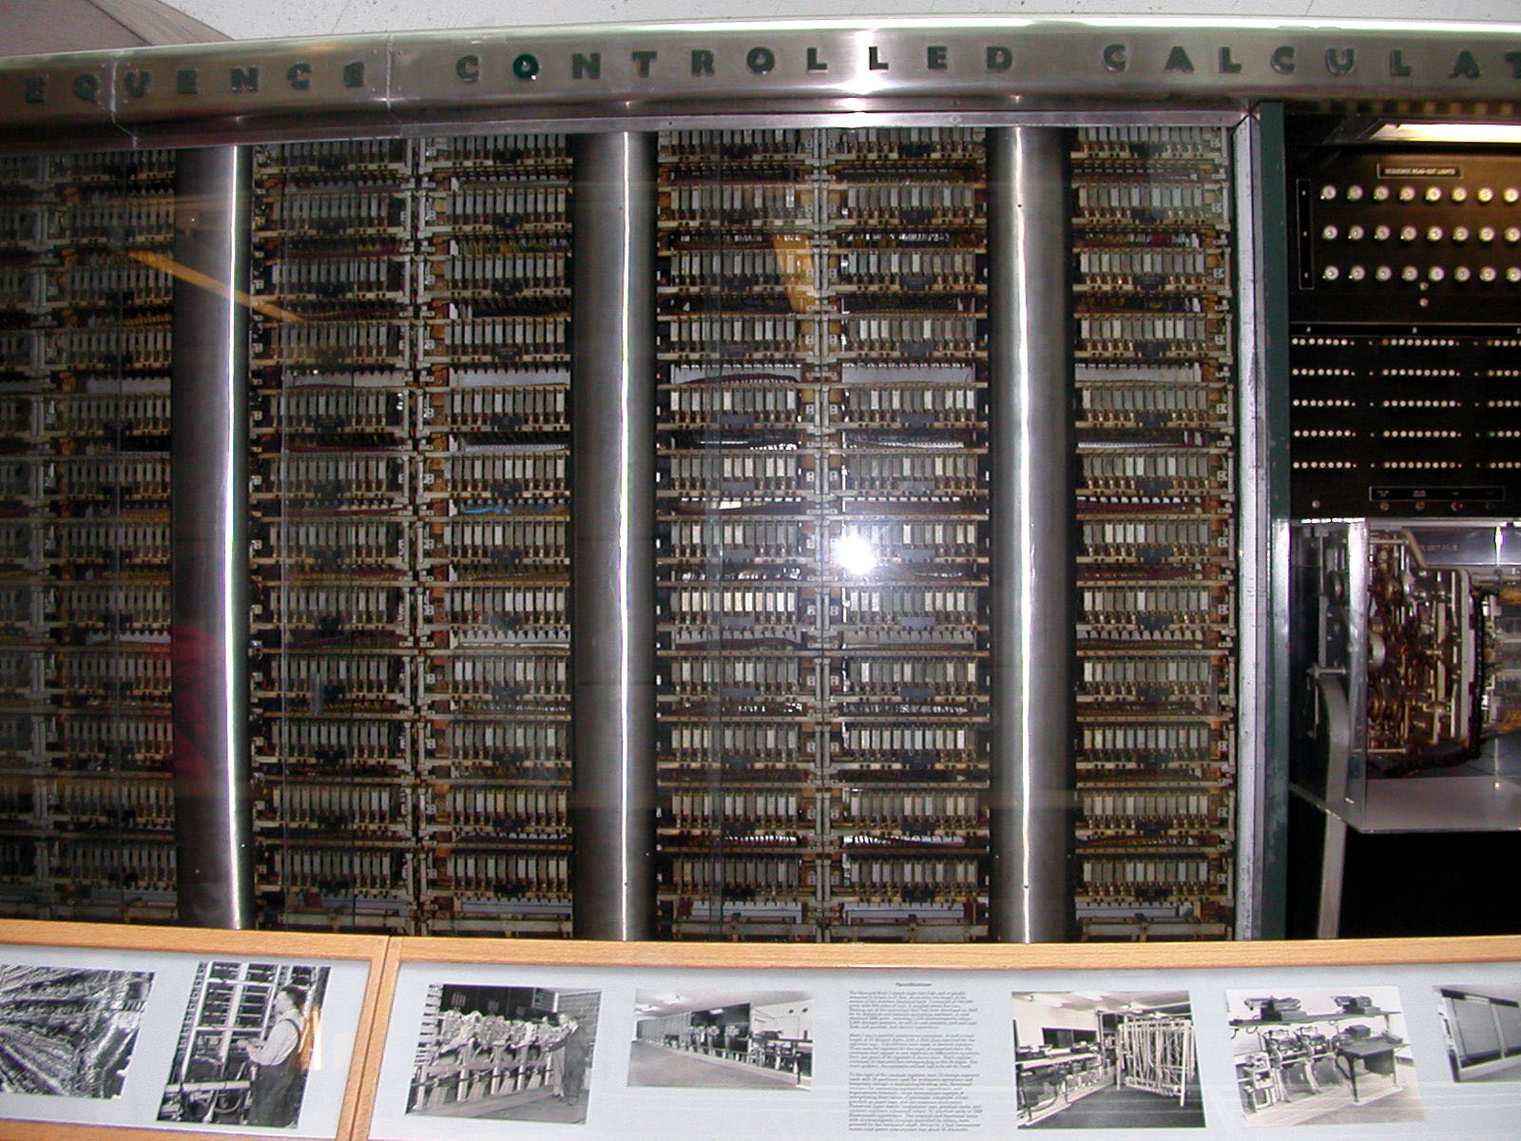
1941 г. Harvard-IBM Mark I

Slide 19
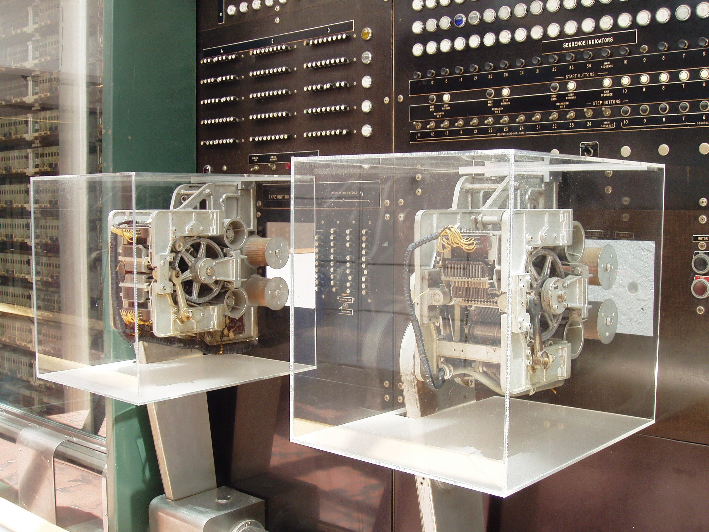
1941 г. Harvard-IBM Mark I

Slide 20
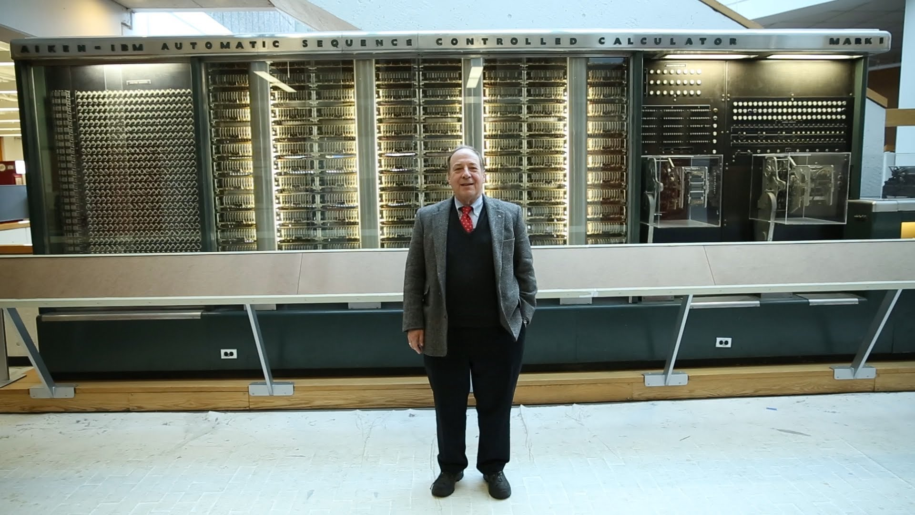
1941 г. Harvard-IBM Mark I
Harry R. Lewis
Gordon McKay professor of computer science, SEAS director of undegraduate studies in computer science, Harvard University

Slide 21
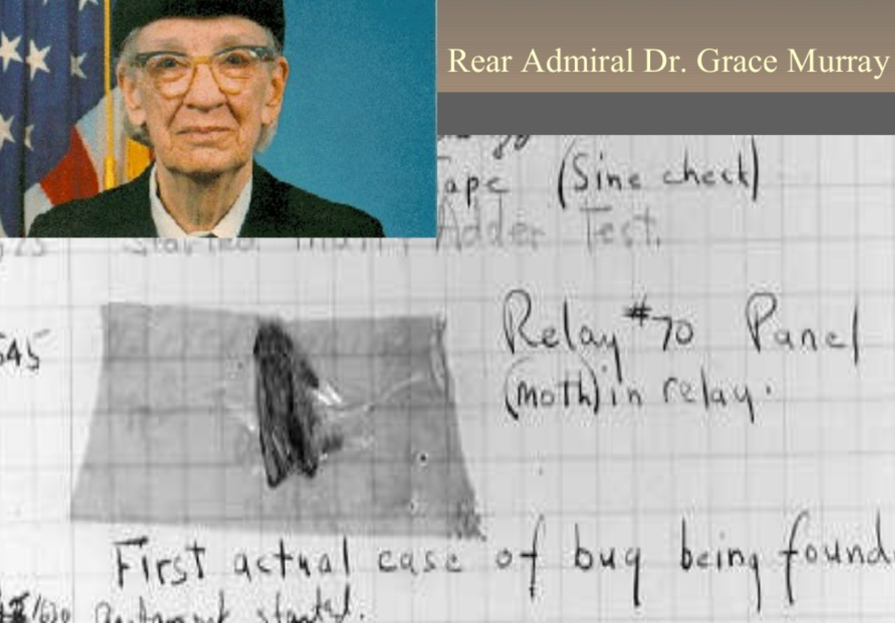
1947 г. Mark II и первый баг
Причиной некорректной работы Mark II, установленного в US Nave research lab оказалась застрявшая в реле моль.

Slide 22
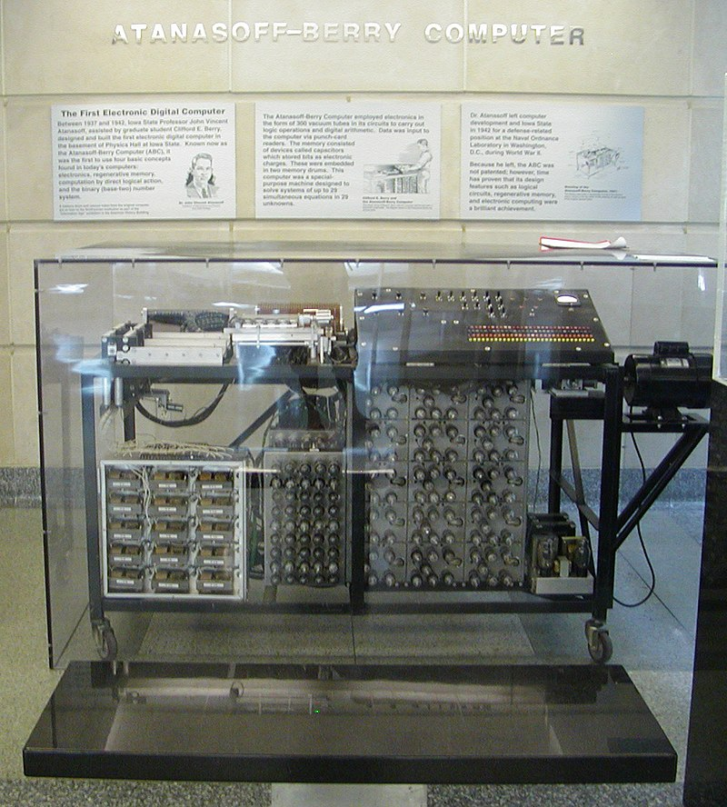
1942 г. Компьютер Атанасова-Берри
Первое цифровое вычислительное устройство, а также первая вычислительная машина без движущихся частей. В ABC впервые появились некоторые элементы, близкие современным компьютерам, такие как двоичная арифметика и триггеры, но существенным различием была особая специализация машины и неспособность к изменяемости вычислений из-за отсутствия хранимой в памяти компьютерной программы.

Slide 23
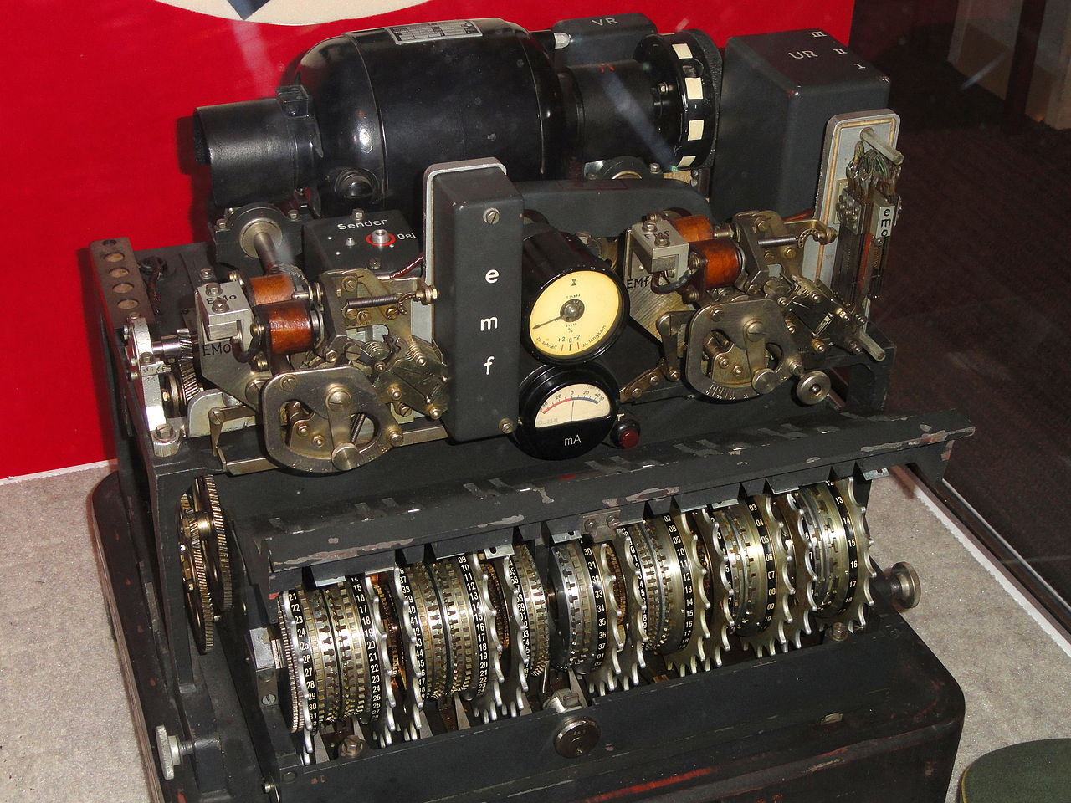
1942 г. Машина шифрования Lorenz SZ
Немецкая шифровальная машина, использовавшаяся во время Второй мировой войны для передачи информации по телетайпу.

Slide 24
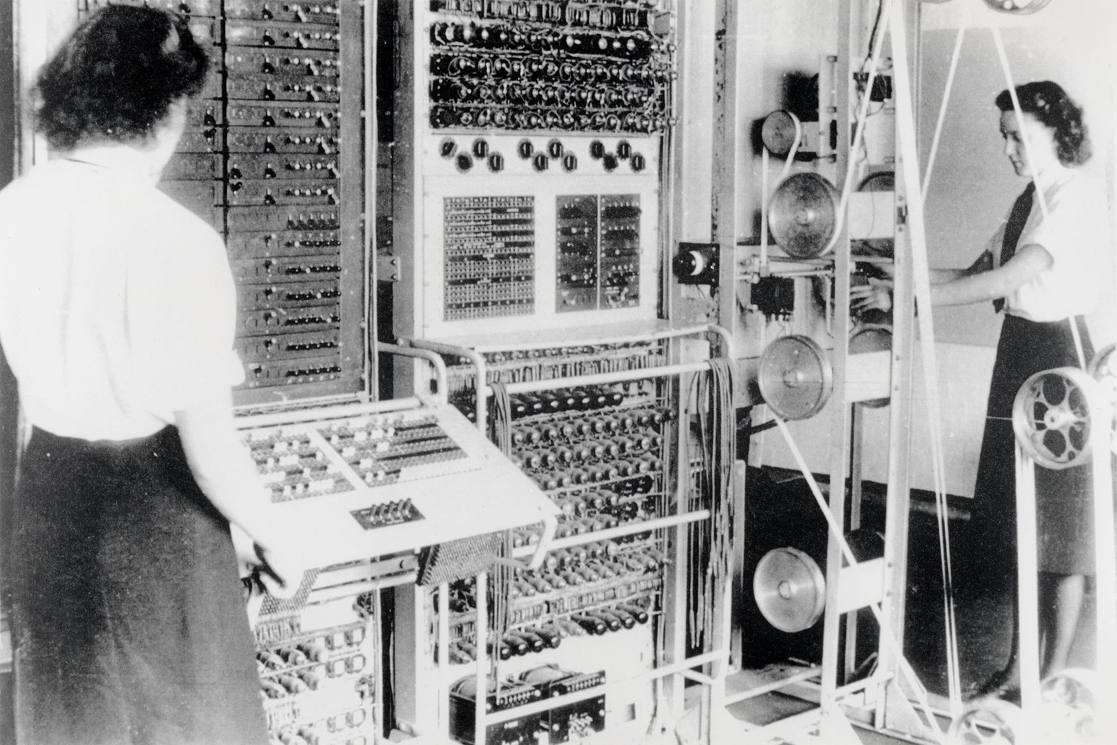
1944 г. Colossius
Cекретный британский компьютер для расшифровки перехваченных немецких радиосообщений, зашифрованных с помощью системы Lorenz SZ.

Slide 25
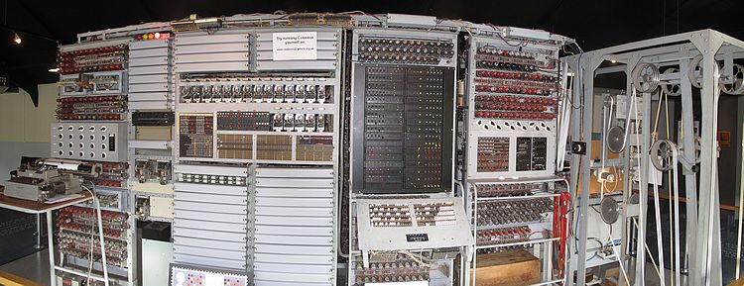
1944 г. Colossius

Slide 26
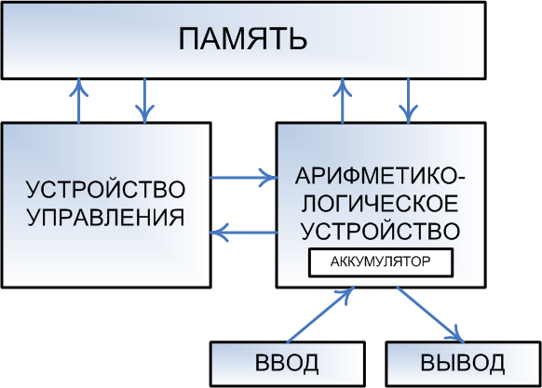
1944 г. Архитектура Фон Неймана

Slide 27
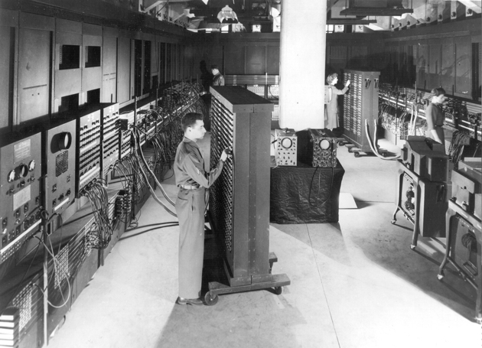
1946 г. ENIAC
Электронный числовой интегратор и вычислитель — англ. ENIAC, сокр. от Electronic Numerical Integrator and Computer) — первый электронный цифровой вычислитель общего назначения, который можно было перепрограммировать для решения широкого спектра задач.
Основной машинный цикл составлял 200 микросекунд (20 циклов 100 кГц в цикле), или 5000 циклов в секунду для операций с 10-значными цифрами. В одном из этих циклов ENIAC мог записать число в регистр, прочитать номер из регистра или добавить / вычесть два числа.

Slide 28
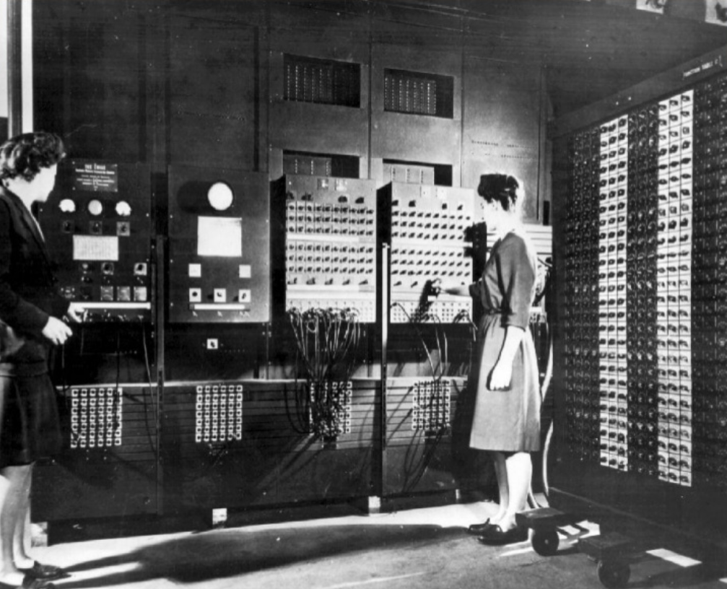
1946 г. ENIAC
Ввод программы на ENIAC

Slide 29
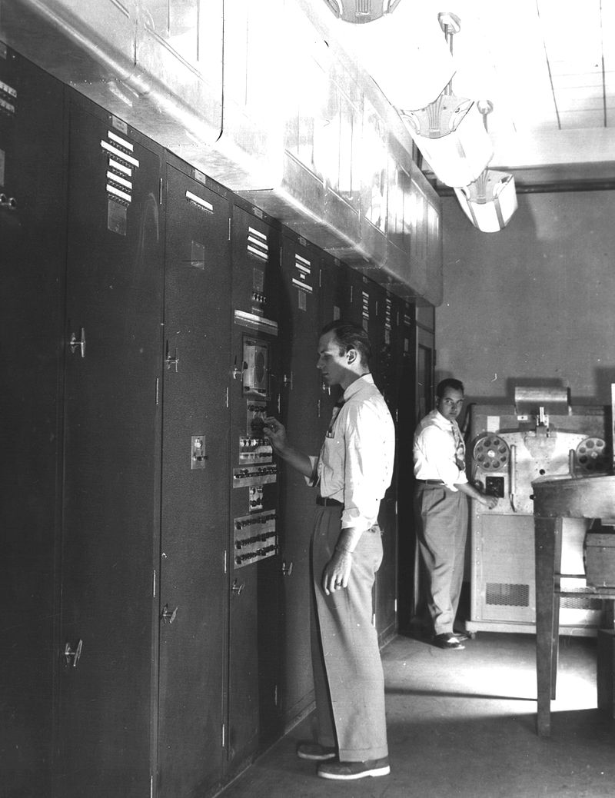
1946 г. EDVAC
EDVAC (Electronic Discrete Variable Automatic Computer) — одна из первых электронных вычислительных машин. В отличие от своего предшественника ЭНИАКа, это был компьютер на двоичной, а не десятичной основе.

Slide 30
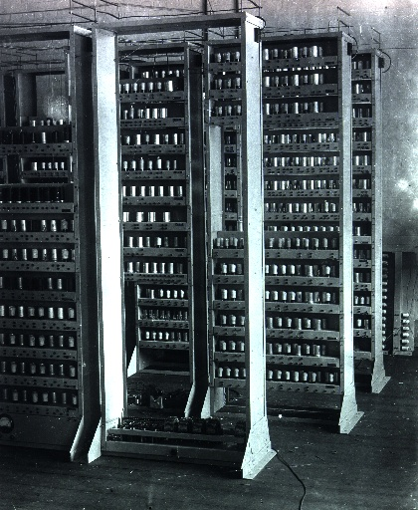
1949 г. Electronic Delay Storage Automatic Computer
Первый в мире действующий и практически используемый компьютер с хранимой в памяти программой[2]. Архитектура компьютера наследовала архитектуру Фон Неймана.
Доступны следующие инструкции:
сложить, вычесть, умножение и сложение,
AND-and-add (называемый «Collate»), сдвиг влево, арифметический сдвиг вправо,
регистр нагрузочного множителя, хранить (и, возможно, очищать) аккумулятор, условное Goto, чтение ленты ввода, печатать символ, заряд аккумулятора, нет-операций, стоп.

Slide 31
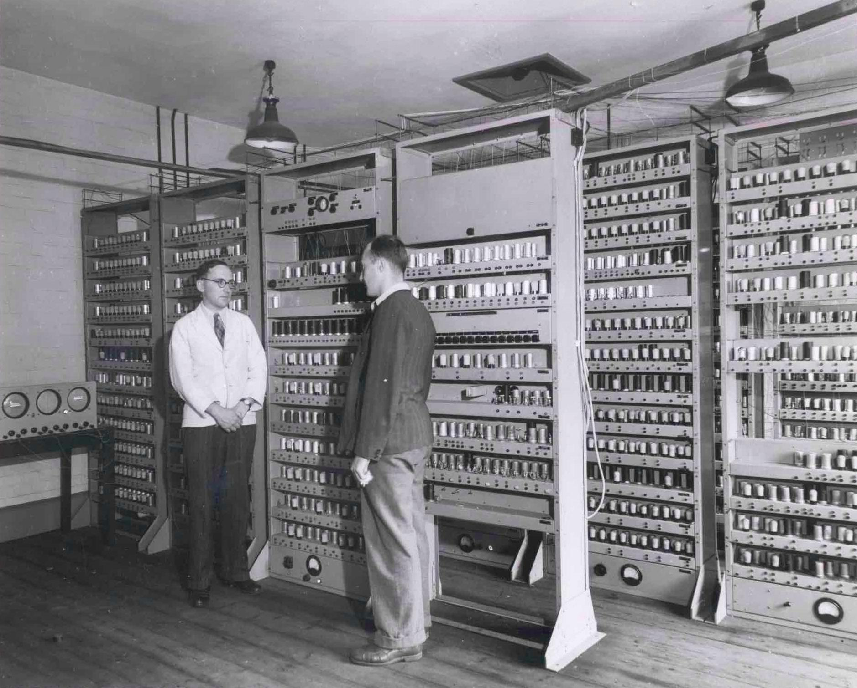
1949 г. EDSAC

Slide 32
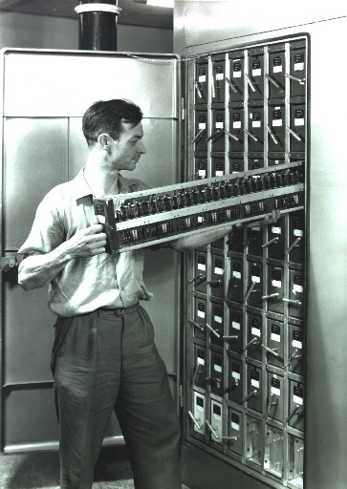
1949 г. EDSAC

Slide 33
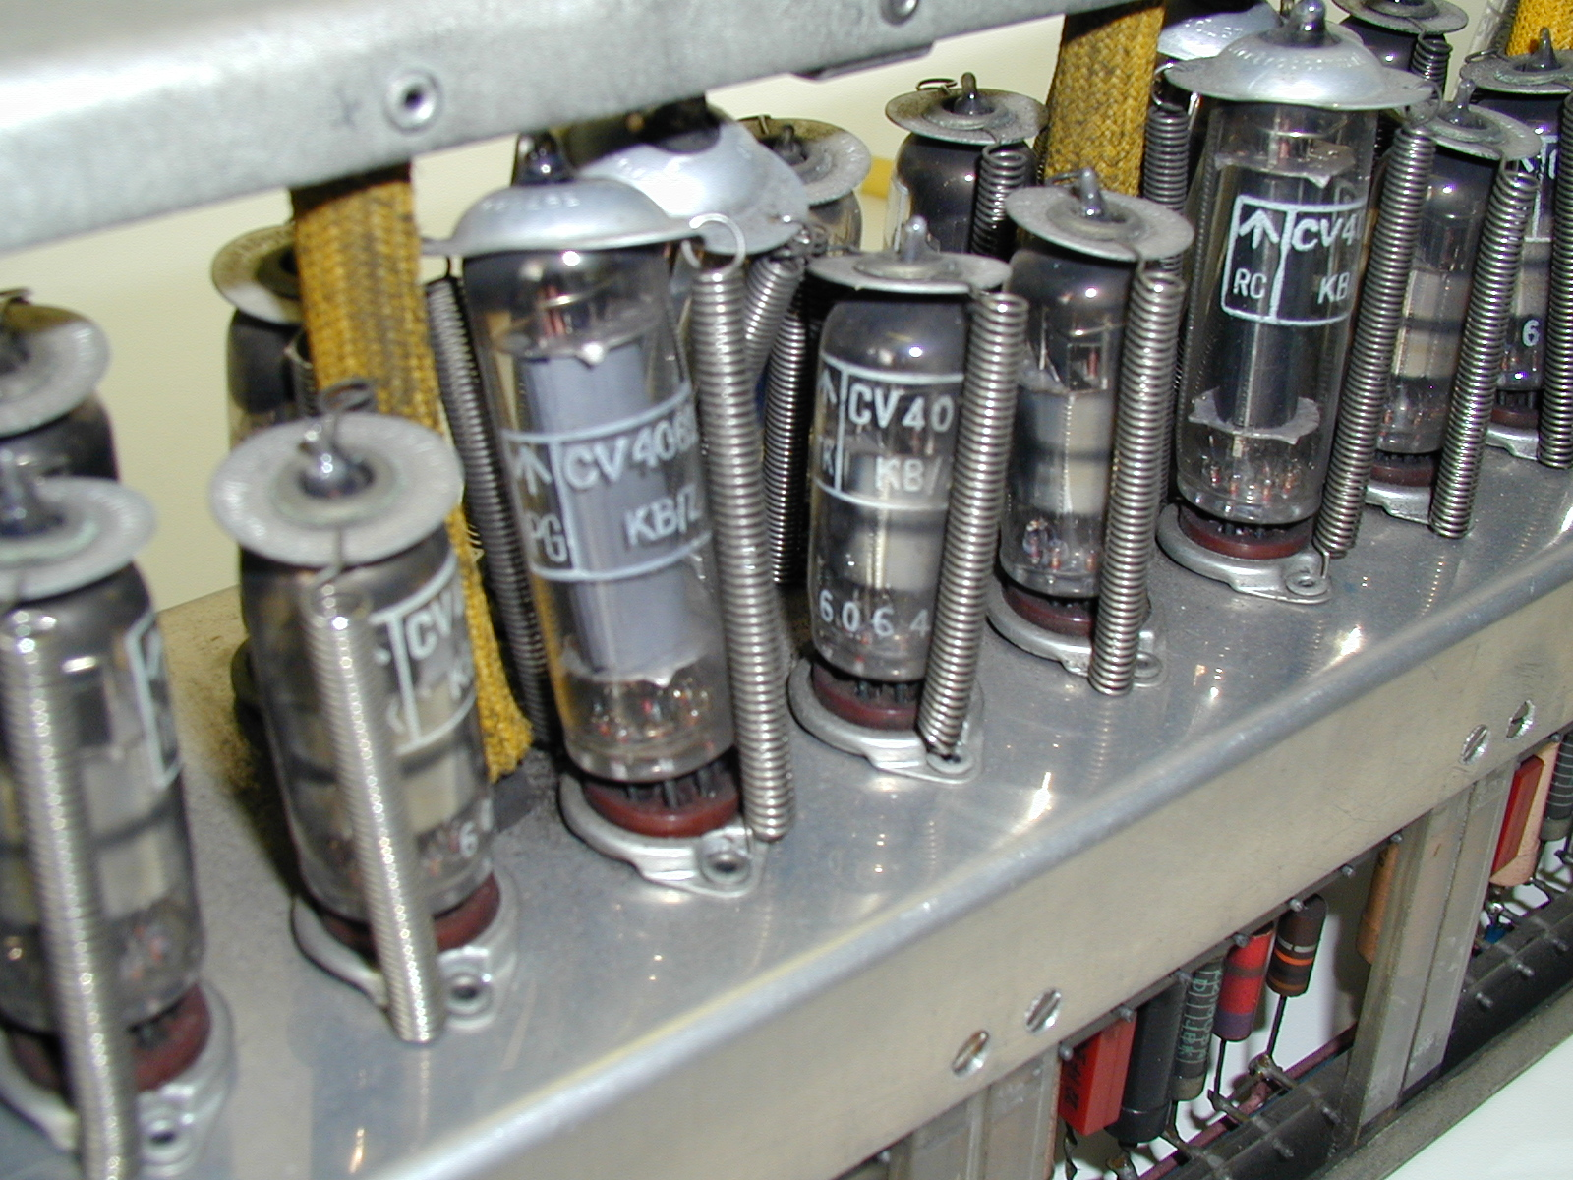
1949 г. EDSAC

Slide 34
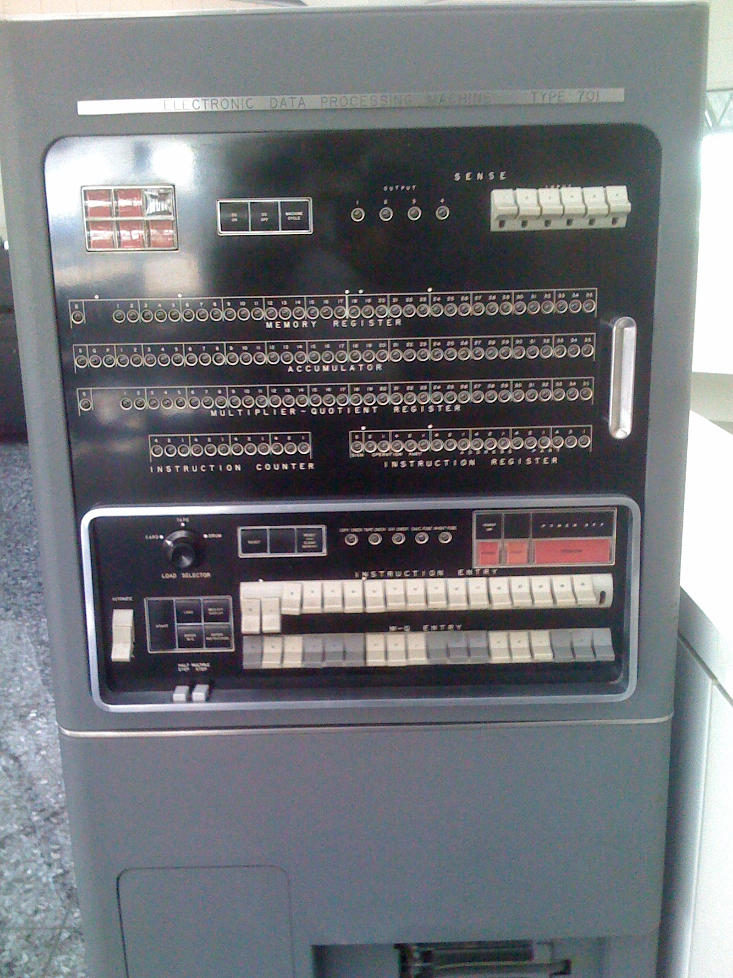
1953 г. IBM 701
Серия 700 использовала электронные лампы, а серия 7000 была транзисторной. Все машины (как и большинство других компьютеров того времени), использовали память на магнитных сердечниках, за исключением моделей 701 и 702.
В серии 700 использовалась ламповая логика, которую в серии 7000 заменили транзисторами.

Slide 35
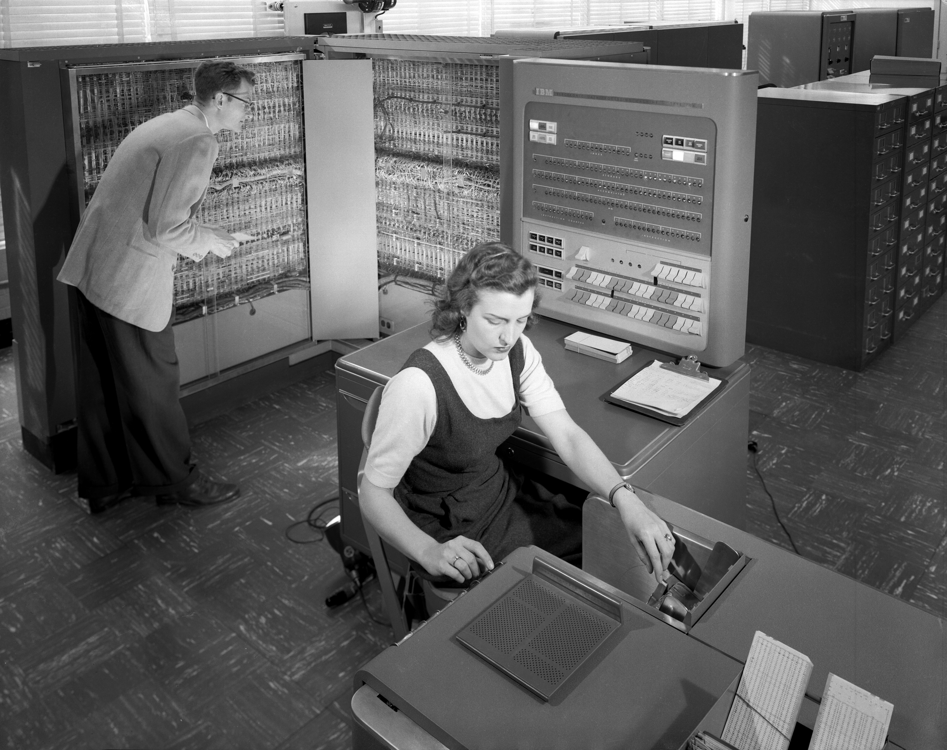
1954 г. IBM 704

Slide 36
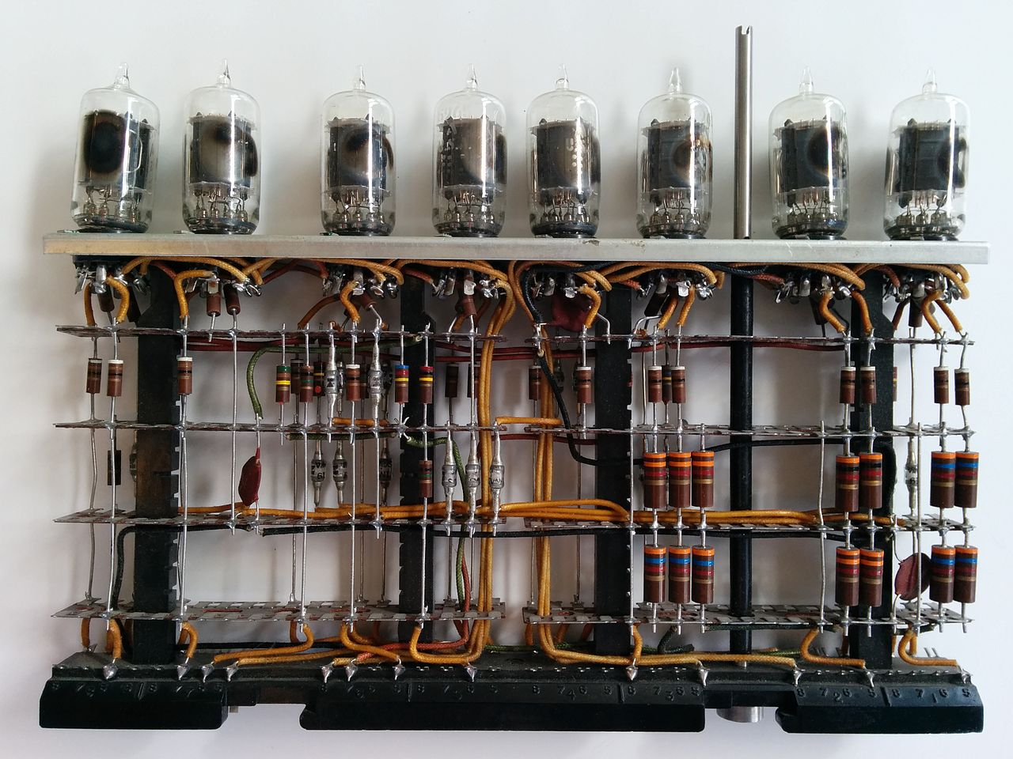
1954 г. IBM 704 Ламповый логический модуль

Slide 37
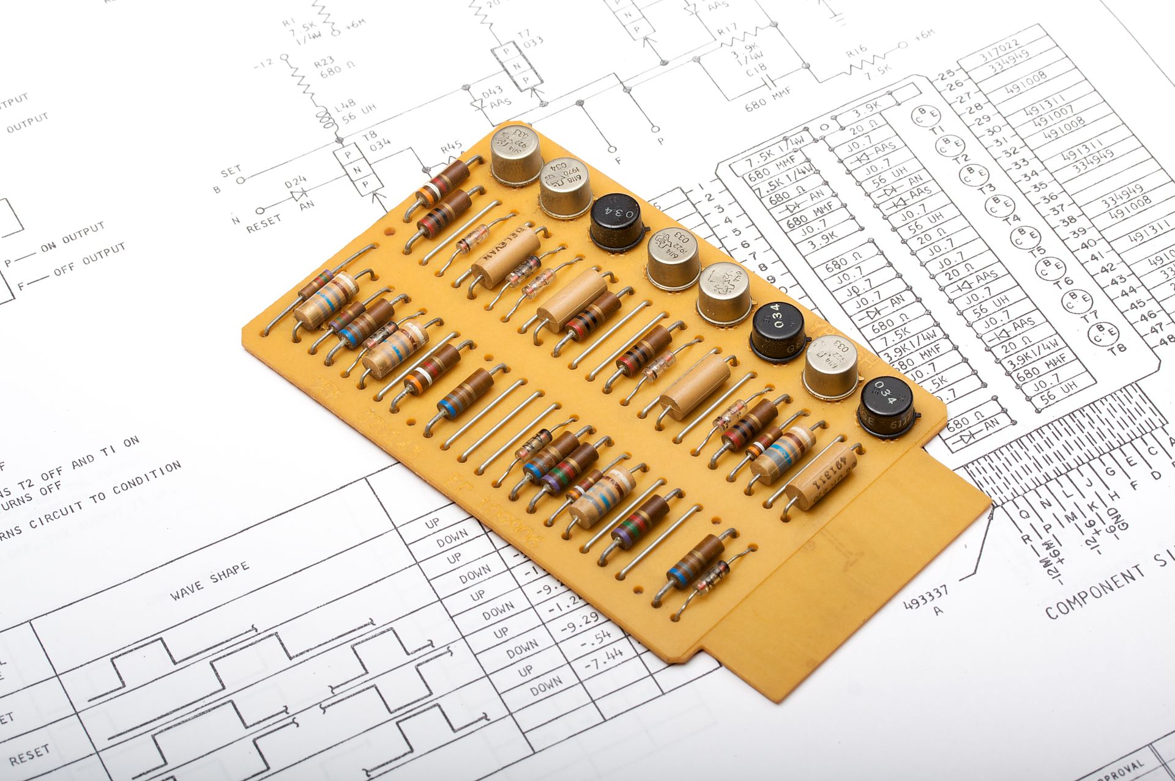
1954 г. IBM 7000 Транзисторная карта

Slide 38
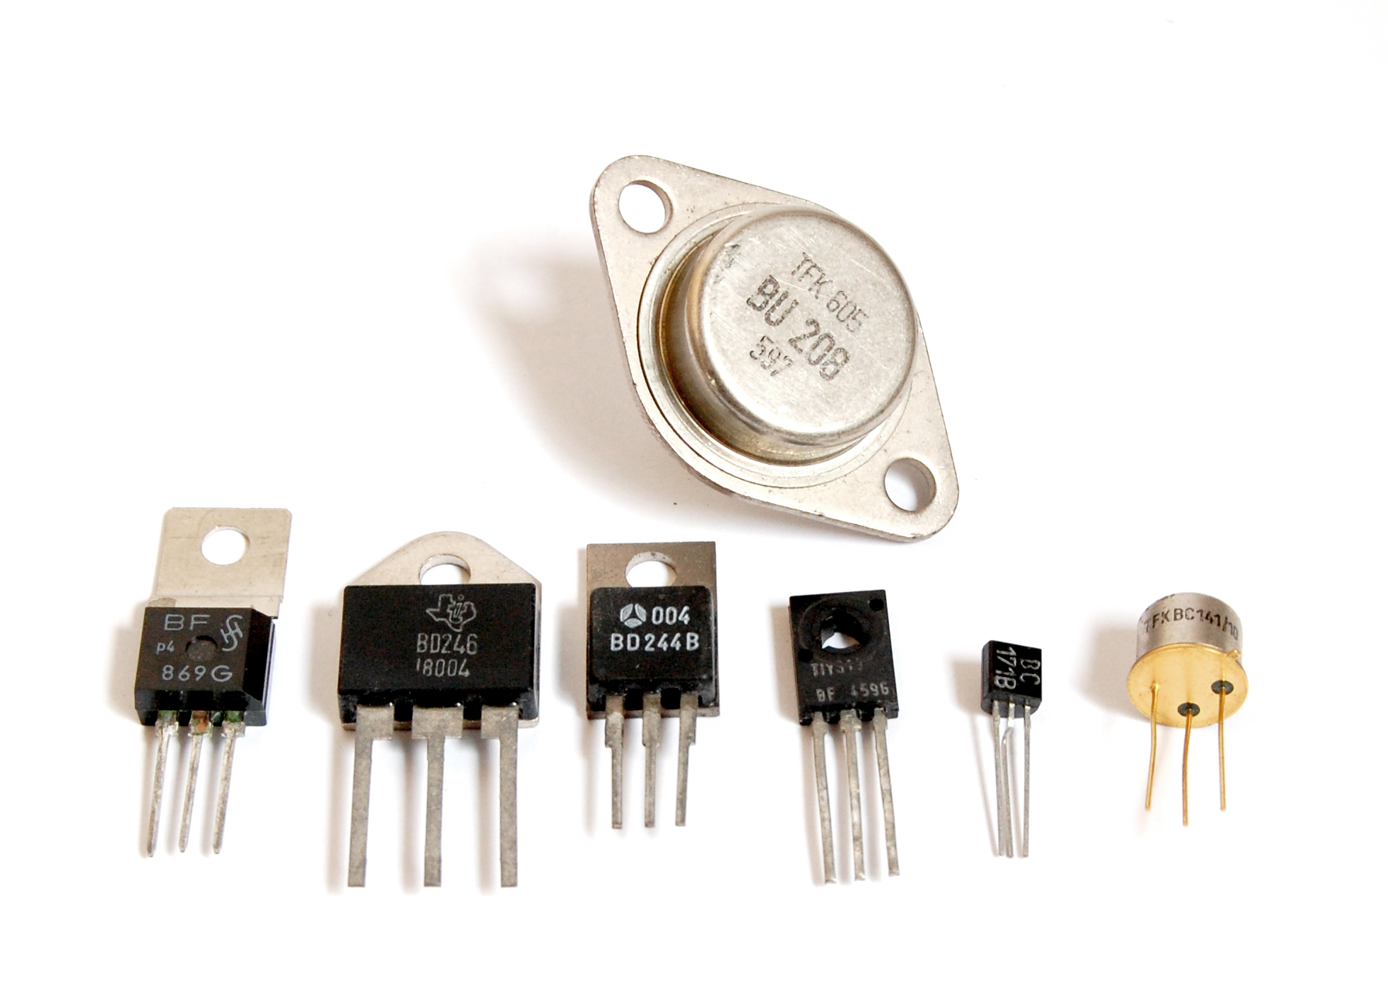
1956 г. Изобретение транзистора
В 1956 году за изобретение биполярного транзистора Уильям Шокли, Джон Бардин и Уолтер Браттейн получили Нобелевскую премию по физике.
радиоэлектронный компонент из полупроводникового материала, обычно с тремя выводами[1], способный от небольшого входного сигнала управлять значительным током в выходной цепи, что позволяет его использовать для усиления, генерирования, коммутации и преобразования электрических сигналов.

Slide 39
Как работает транзистор
Затвор
Изолятор затвора
Источник
Сток
Подложка

Slide 40
Как работает транзистор
-
+

Slide 41
Как работает транзистор
+
-
+

Slide 42
Как работает транзистор
+
-
+
«Зажатый канал»

Slide 43
Как работает транзистор
+
-
+
«Полный канал»

Slide 44
Как работает транзистор
+
-
+
Электроны
«Дырки»

Slide 45
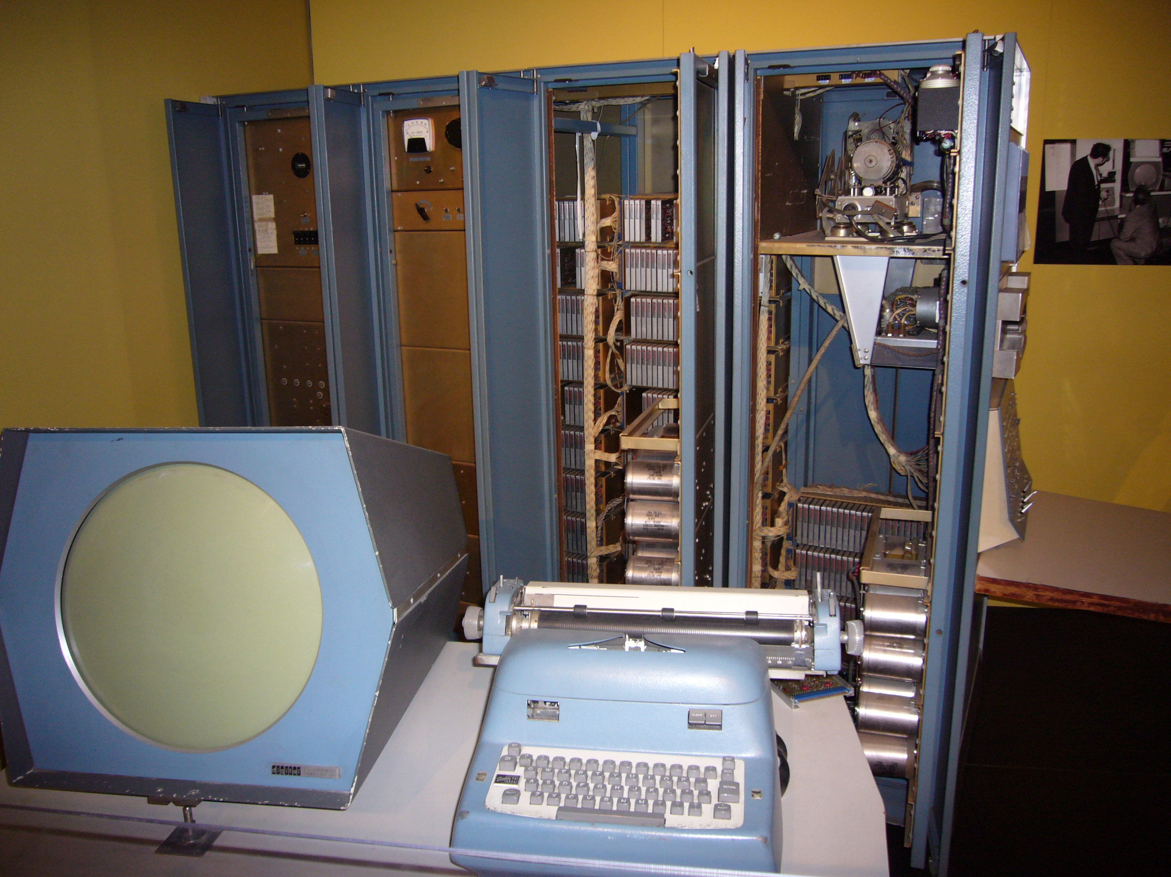
PDP-1, 1961г.
Programmed Data Processor название серий мини-компьютеров, разработанных Digital Equipment Corporation. PDP-1 имел 18-битное машинное слово и 4 килослова основной памяти (эквивалентно 9 КБ) с возможностью расширения до 64 килослов (144 КБ). Цикл перемагничивания памяти на ферритовых элементах занимал 5 микросекунд (примерно соответствует тактовой частоте 200 КГц); соответственно большинство арифметических операций занимали 10 микросекунд (100 000 операций в секунду)

Slide 46
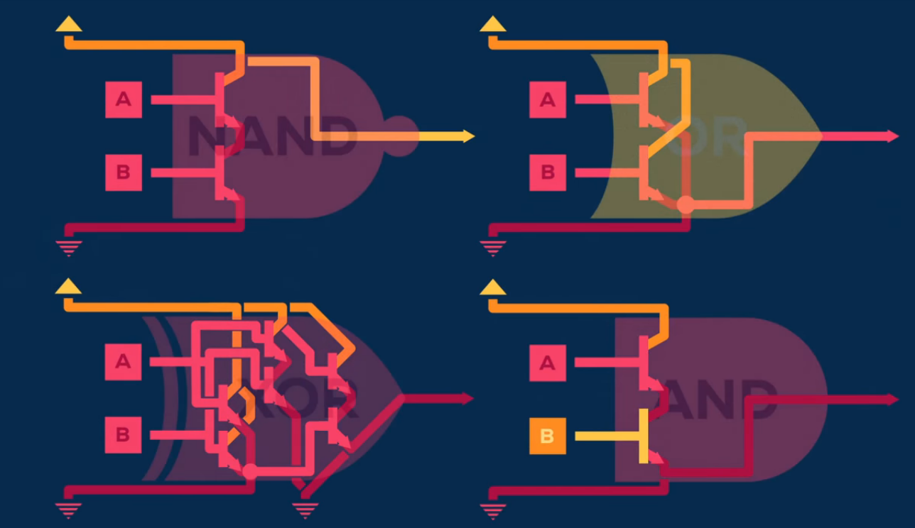
Логические элементы.

Slide 47
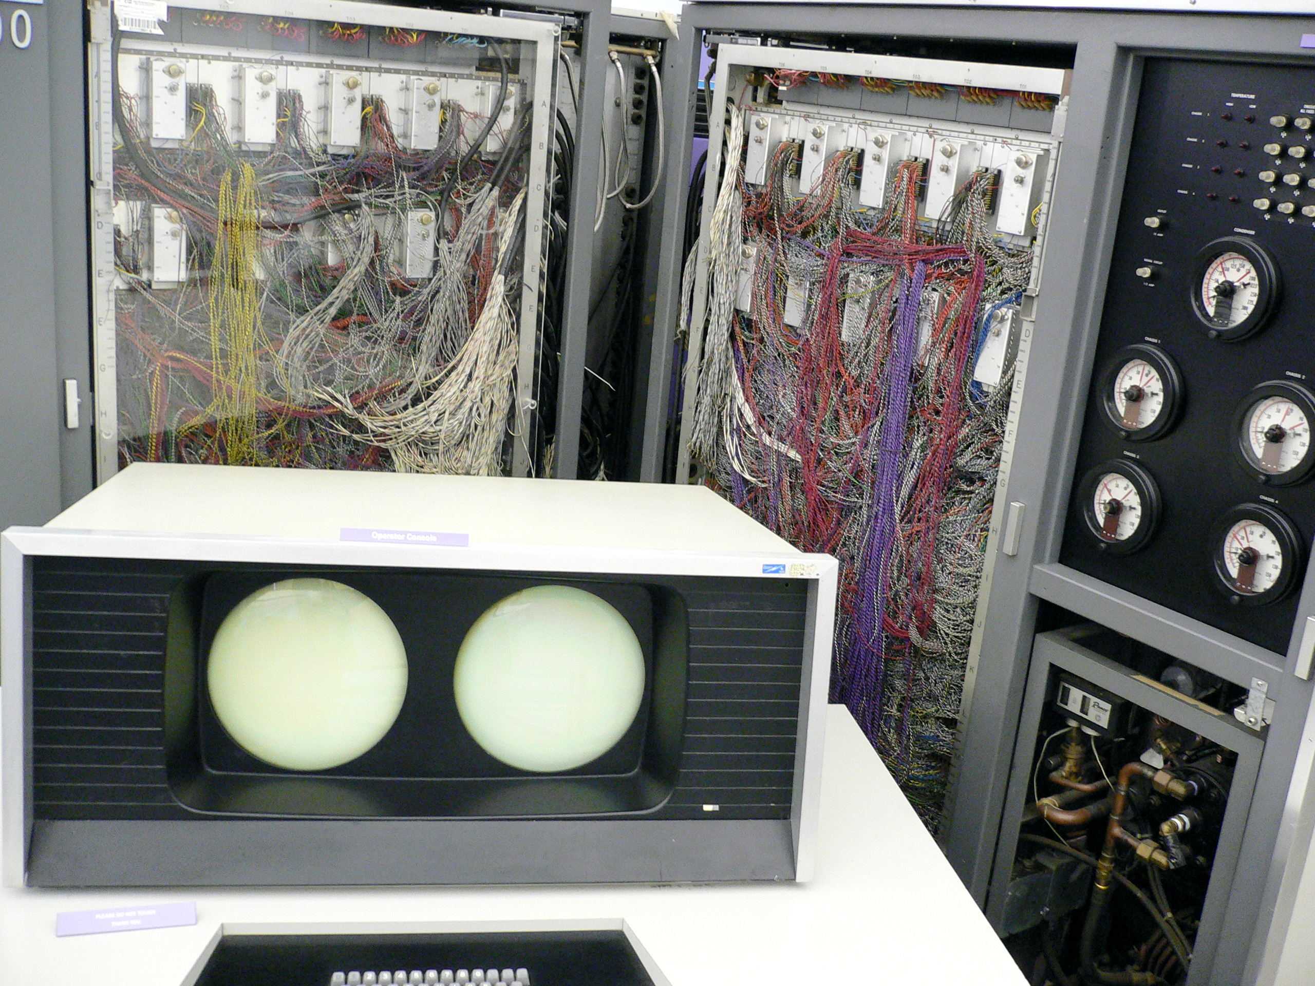
1963г. CDC 6600
Первый в мире суперкомпьютер разработанный и созданный американской компанией Control Data Corporation в 1963 году под руководством талантливого инженера-электронщика Сеймура Крэя, названного впоследствии «отцом суперкомпьютеров».

Slide 48
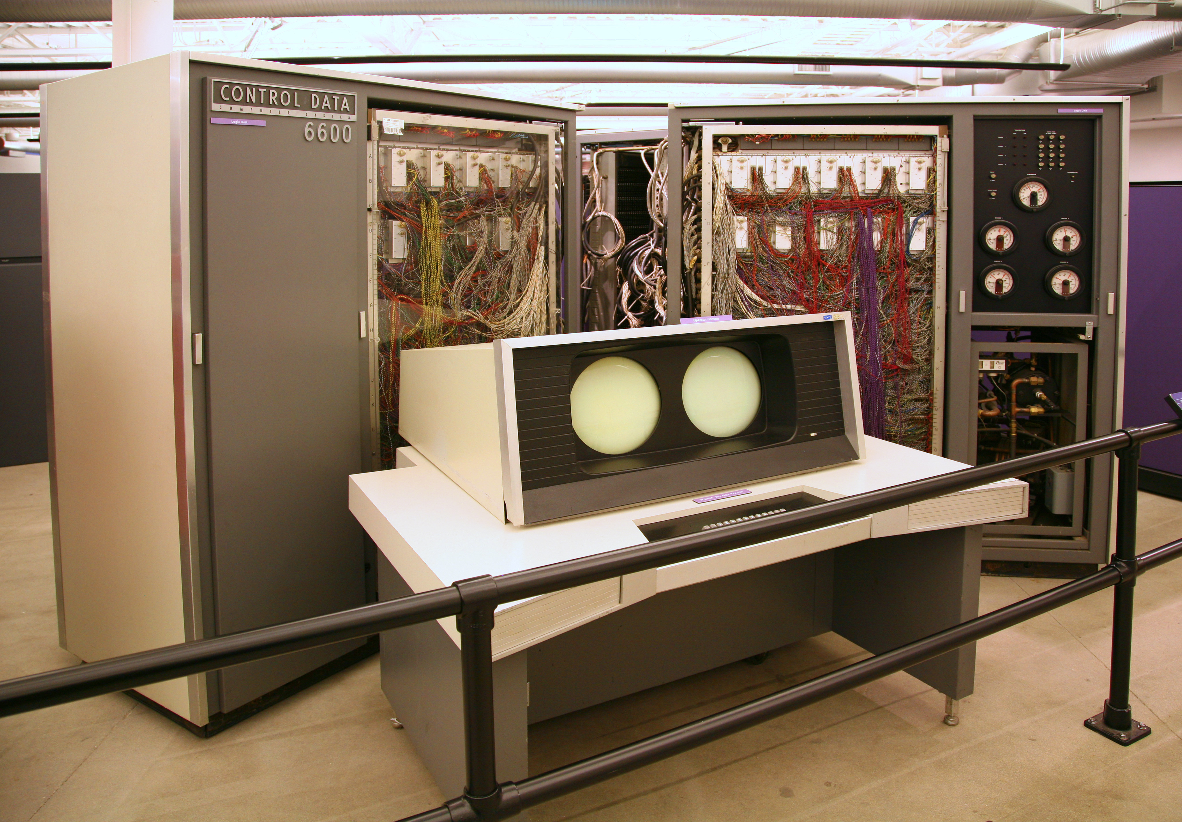
1963 г. CDC 6600

Slide 49
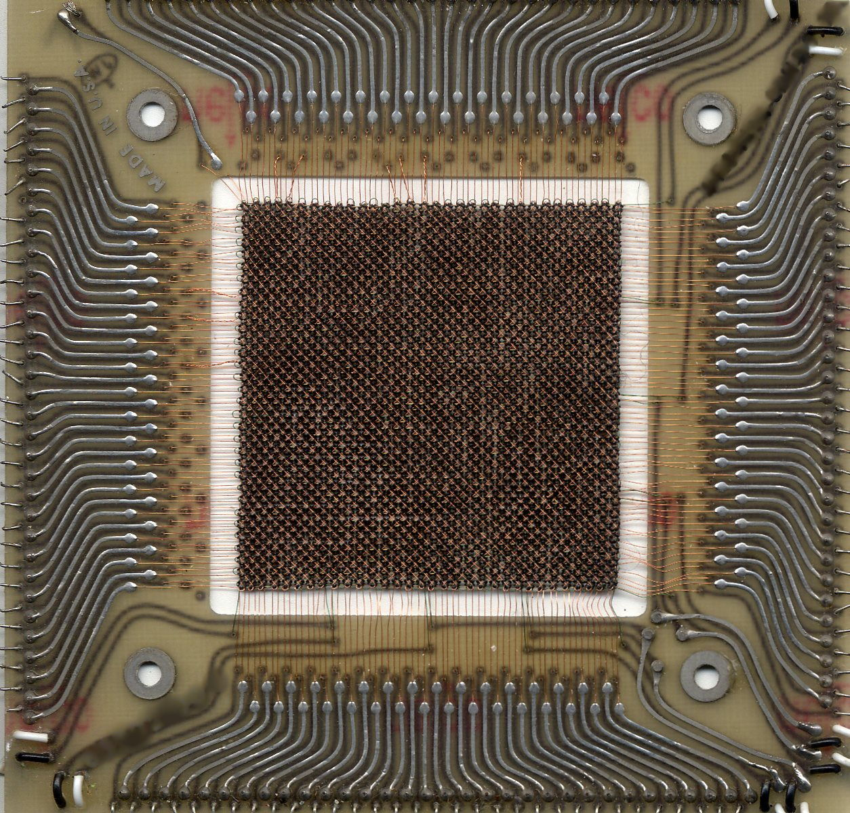
1950-1970 гг. Ферромагнитный модуль памяти
Матрица ферритовой памяти суперкомпьютера CDC 6600 (1964). Размер 10,8 × 10,8 см, ёмкость 4096 бит

Slide 50
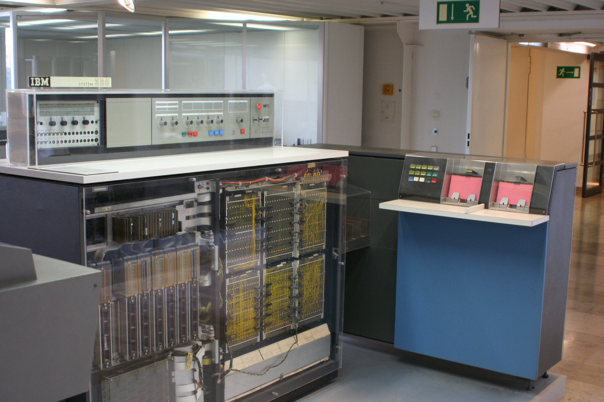
1964 г. IBM System/360
Семейство компьютеров класса мейнфреймов, которое было анонсировано 7 апреля 1964 года. Это был первый ряд компьютеров, в котором проводилось чёткое различие между архитектурой и реализацией.

Slide 51
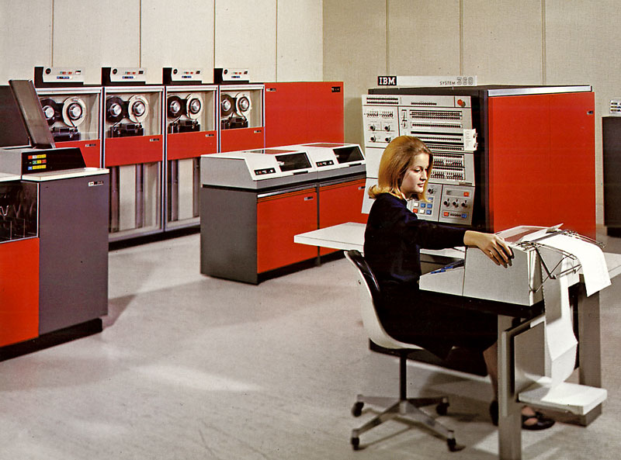
1964 г. IBM System/360
В отличие от предыдущих серий, IBM создала линейку компьютеров, от малых к большим, от низкой к высокой производительности, все модели которой использовали один и тот же набор команд (с двумя исключениями из правила — для специфичных рынков). Эта особенность позволяла заказчику использовать недорогую модель, после чего обновиться до более крупной системы, с ростом компании — без необходимости переписывать программное обеспечение.

Slide 52
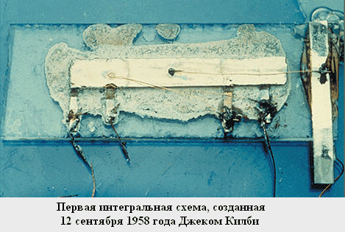
1958 г. Интегральная схема

Slide 53
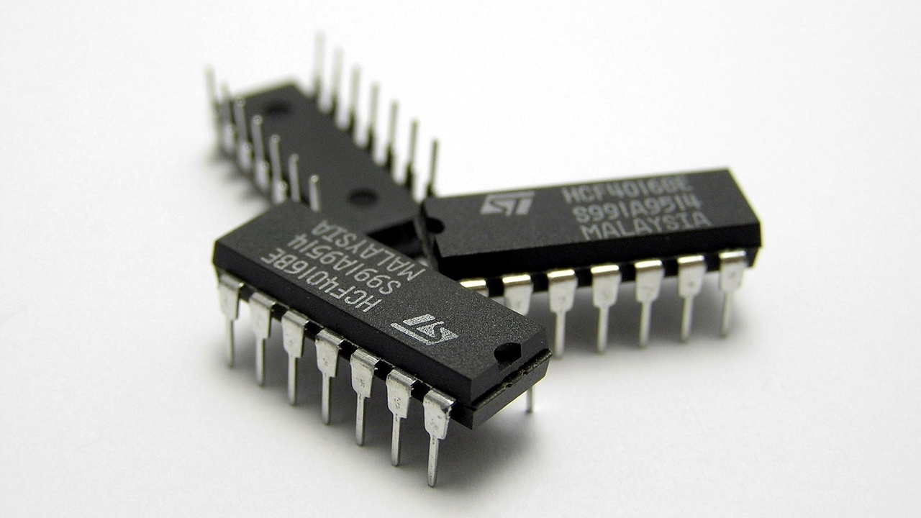
Современная интегральная схема

Slide 54
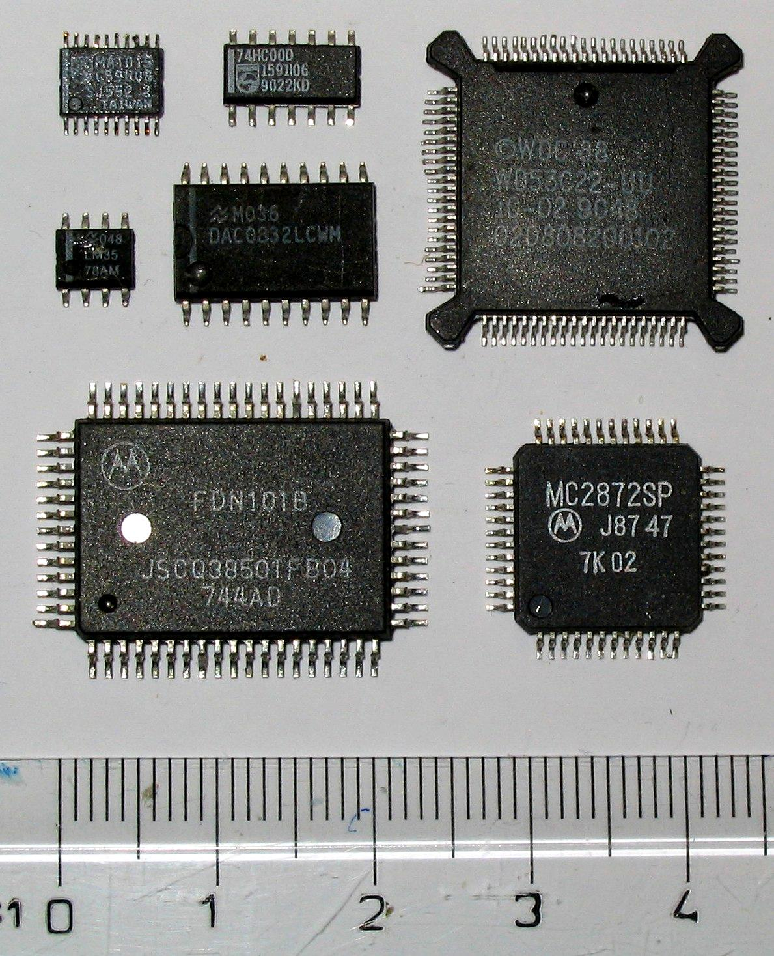
Сверхбольшие интегральные схемы

Slide 55
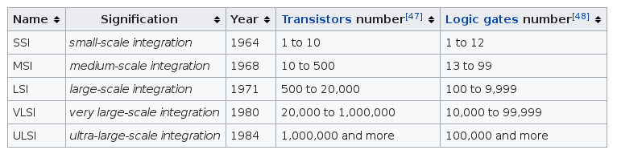
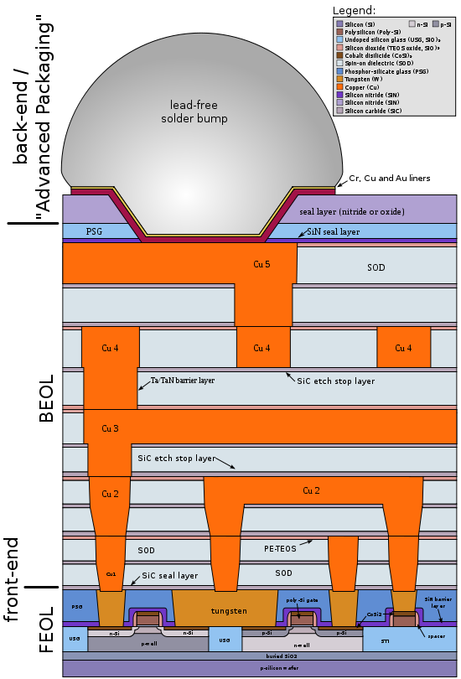

Классификация интегральных схем

Slide 56
Человеческий волос 100 мкм = 1E-4 м

Slide 57
1971 г.
Intel 4004 транзистор (10 мкм)
Человеческий волос 100 мкм = 1E-4 м

Slide 58
1971 г.
Intel 4004 транзистор (10 мкм)
1990 г.
Транзистор (800 нм)
Человеческий волос 100 мкм = 1E-4 м

Slide 59
1971 г.
Intel 4004 транзистор (10 мкм)
1990 г.
Транзистор (800 нм)
2000 г.
Транзистор (130 нм)
Человеческий волос 100 мкм = 1E-4 м

Slide 60
1971 г.
Intel 4004 транзистор (10 мкм)
1990 г. Транзистор (800 нм)
2000 г. Транзистор (130 нм)
2010 г. Транзистор (32 нм)
- да, здесь есть точечка
Человеческий волос 100 мкм = 1E-4 м

Slide 61

1977 г. Apple I
Первый персональный компьютер от компании Apple Computer Company.
Разработал его Стив Возняк, чей друг - Стив Джобс затем занялся их продажей.

Slide 62

1980 г. Sinclair ZX80
Sinclair ZX 80 от компании Science of Cambridge Ltd. (позднее более известной как Sinclair Research).
1KB RAM, 4KB read-only-memory ROM.
ROM содержала Sinclair BASIC редактор для программирования и операционную систему.

Slide 63

1981 г. IBM PC
Первый массовый персональный компьютер производства фирмы IBM.

Slide 64

1981 г. IBM PC
Процессор Intel 8088 с частотой 4,77 МГц (4/3 частоты поднесущей NTSC), ёмкость ОЗУ — от 16 до 256 Кбайт. Была предусмотрена возможность установки сопроцессора Intel 8087 для ускорения вычислений с плавающей точкой. Флоппи-дисководы ёмкостью 160 Кбайт приобретались за отдельную плату в количестве 1 или 2 шт. Жёсткого диска не было.

Slide 65

1983 г. Apple Lisa и Macintosh
Первый массово-продаваемый персональный компьютер с графическим интерфейсом пользователя GUI.
Lisa: RAM: 1 MB, ч/б монитор, 5MB жестки диск.
Macintosh: RAM 512 KB, без жесткого диска, 3.5'' флоппи-привод.
Приложения MacWrite, MacPaint.

Slide 66


1992 г. IBM Simon
IBM Simon («Саймон») — персональное мобильное коммуникационное устройство, в котором впервые были объединены функциональности сотового телефона и карманного компьютера, что через несколько лет стало называться смартфоном. Разработано американской корпорацией IBM совместно с телекоммуникационной компанией BellSouth.
Simon стал первым сенсорным телефоном в мире.

Slide 67

1996 г. Nokia Communicator series
QWERTY-клавиатура, достаточно большой LCD экран.

Slide 68

2003 г. Blackberry Quark
Первое устройство подобного рода, в котором не нужно было дополнительно подсоединять наушники и микрофон.

Slide 69

2007 г. Apple iPhone
Основная особенность — не нужен стилус, сенсорный экран управлялся прикосновением пальцев.

Slide 70

2008 г. HTC Dream (Google G1)
Первый смартфон с Linux-основанной Android операционной системой, которая затем была приобретена для разработки компанией Google.

Slide 71

2010 г. Samsung Galaxy S
Android-смартфон, первый серьезный конкурент iPhone.

Slide 72

2013 г. Apple iPhone 5s
Наиболее продаваемый смартфон 2013 года. Впервые добавлена функция распознавания отпечатков пальцев — в кнопке home.

Slide 73

2015 г. Samsung Galaxy S6 Edge
Смартфон с экраном «без границ».

Slide 74

1978 г. Intel 8086 процессор
16-битный 80806 стал приемником 8-битного 8080 микропроцессора.
Техпроцесс 3 микрона.
Тактовая частота 4.77 - 10 МГц
Архитектура серии процессоров получила название «x86»

Slide 75

1982 г. Intel 286 процессор
1.5-микронный техпроцесс,
134 000 транзисторов, мог адрессовать 16 МБ оперативной памяти.
Устанавливался в IBM PC, за 6 лет было реализовано порядка 15 млн шт.
Тактовая частота 6-12.5 МГц

Slide 76

1983 г. AMD Am286 процессор
В 1982 году Intel дало разрешение AMD производить и продавать 8086 и 8088 процессоры. В следующем году AMD выпустило Am286 точную копию Intel 286, но с повышенной частотой. В два раза повышенной частотой: 8 - 20 МГц. Так началась борьба между Intel и AMD, продолжавшаяся почти 30 лет.

Slide 77

1965 г. «Закон» Гордона Мура
Через 6 лет после изобретения интегральной схемы один из основателей Intel Гордон Мур обнаружил закономерность: появление новых моделей микросхем наблюдалось спустя примерно год после предшественников, при этом количество транзисторов в них возрастало каждый раз приблизительно вдвое.
В 1975 году Мур внес коррективы, согласно которым удвоение числа транзисторов будет происходить каждые два года.

Slide 78

1985 г. Intel 386 процессор
Первый 32-битный процессор. Мог адрессовать 4 ГБ памяти.
Тактовая частота 16-33 МГц

Slide 79

1989 г. Intel i486 процессор
Также мог адрессовать 4 ГБ памяти.
Тактовая частота 25-100 МГц

Slide 80

1998 г. Intel Celeron процессор
Тактовая частота 266МГц — 3.2 ГГц

Slide 81

1999 г. Intel Celeron процессор
Тактовая частота 500МГц — 1.4 ГГц

Slide 82

2000 г. Intel Pentium 4 процессор
Техпроцесс 90 нм.
Тактовая частота 1.4ГГц — 3.8 ГГц

Slide 83

2001 г. AMD Athlon XP процессор
Тактовая частота 650МГц — 2.25 ГГц

Slide 84

2006 г. Intel Pentium Dual-Core
Основан на технологии Core и чипах Pentium. Первые версии процессоров использовались в ноутбуках. Затем появилась версия для настольных компьютеров.
Тактовая частота 1.6 ГГц - 2.8 ГГц

Slide 85

2007 г. AMD Phenom
Содержал 4 ядра. Не получил широкого распространения из-за агрессивной ценовой политики Intel.
Тактовая частота 1.8 ГГц — 3.0 ГГц

Slide 86

2008 г. Intel Core i7 процессор
4 ядра в первом поколении процессоров.
Техпроцессс 45нм
Тактовая частота 2.66-3.2 ГГц

Slide 87

2000-е гг. Graphic processing unit
Отдельное устройство персонального компьютера или игровой приставки, выполняющее графический рендеринг.

Slide 88

Современный ПК

Slide 89

??? г. Квантовый компьютер
Кафедра суперкомпьютеров и квантовой информатики (СКИ) МГУ

